Slide 1
GRUPOTALCA
facebook grupotalca.cl
Instagram @grupotalca

Slide 2
GRUPOTALCA.cl
Procesos Locales
El Escarabajo y el Piñón

Slide 3
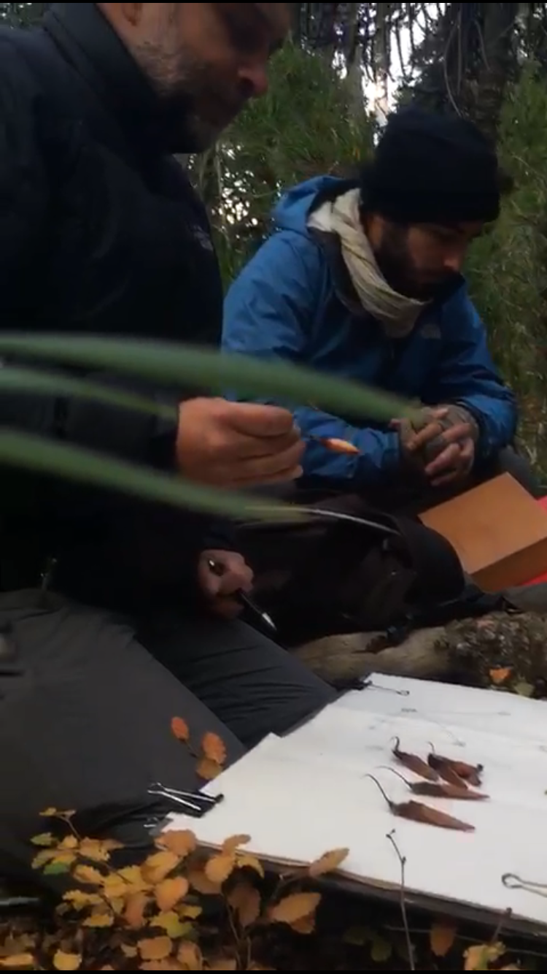
GRUPOTALCA.cl
Procesos Locales

Slide 4
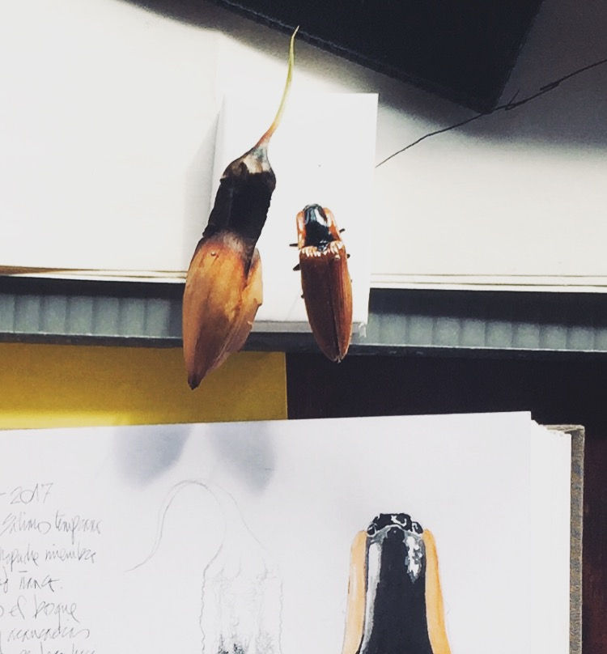
GRUPOTALCA.cl
Procesos Locales

Slide 5
GRUPOTALCA.cl
Procesos Locales
Plaza Nacional / Talca, Chile

Slide 6
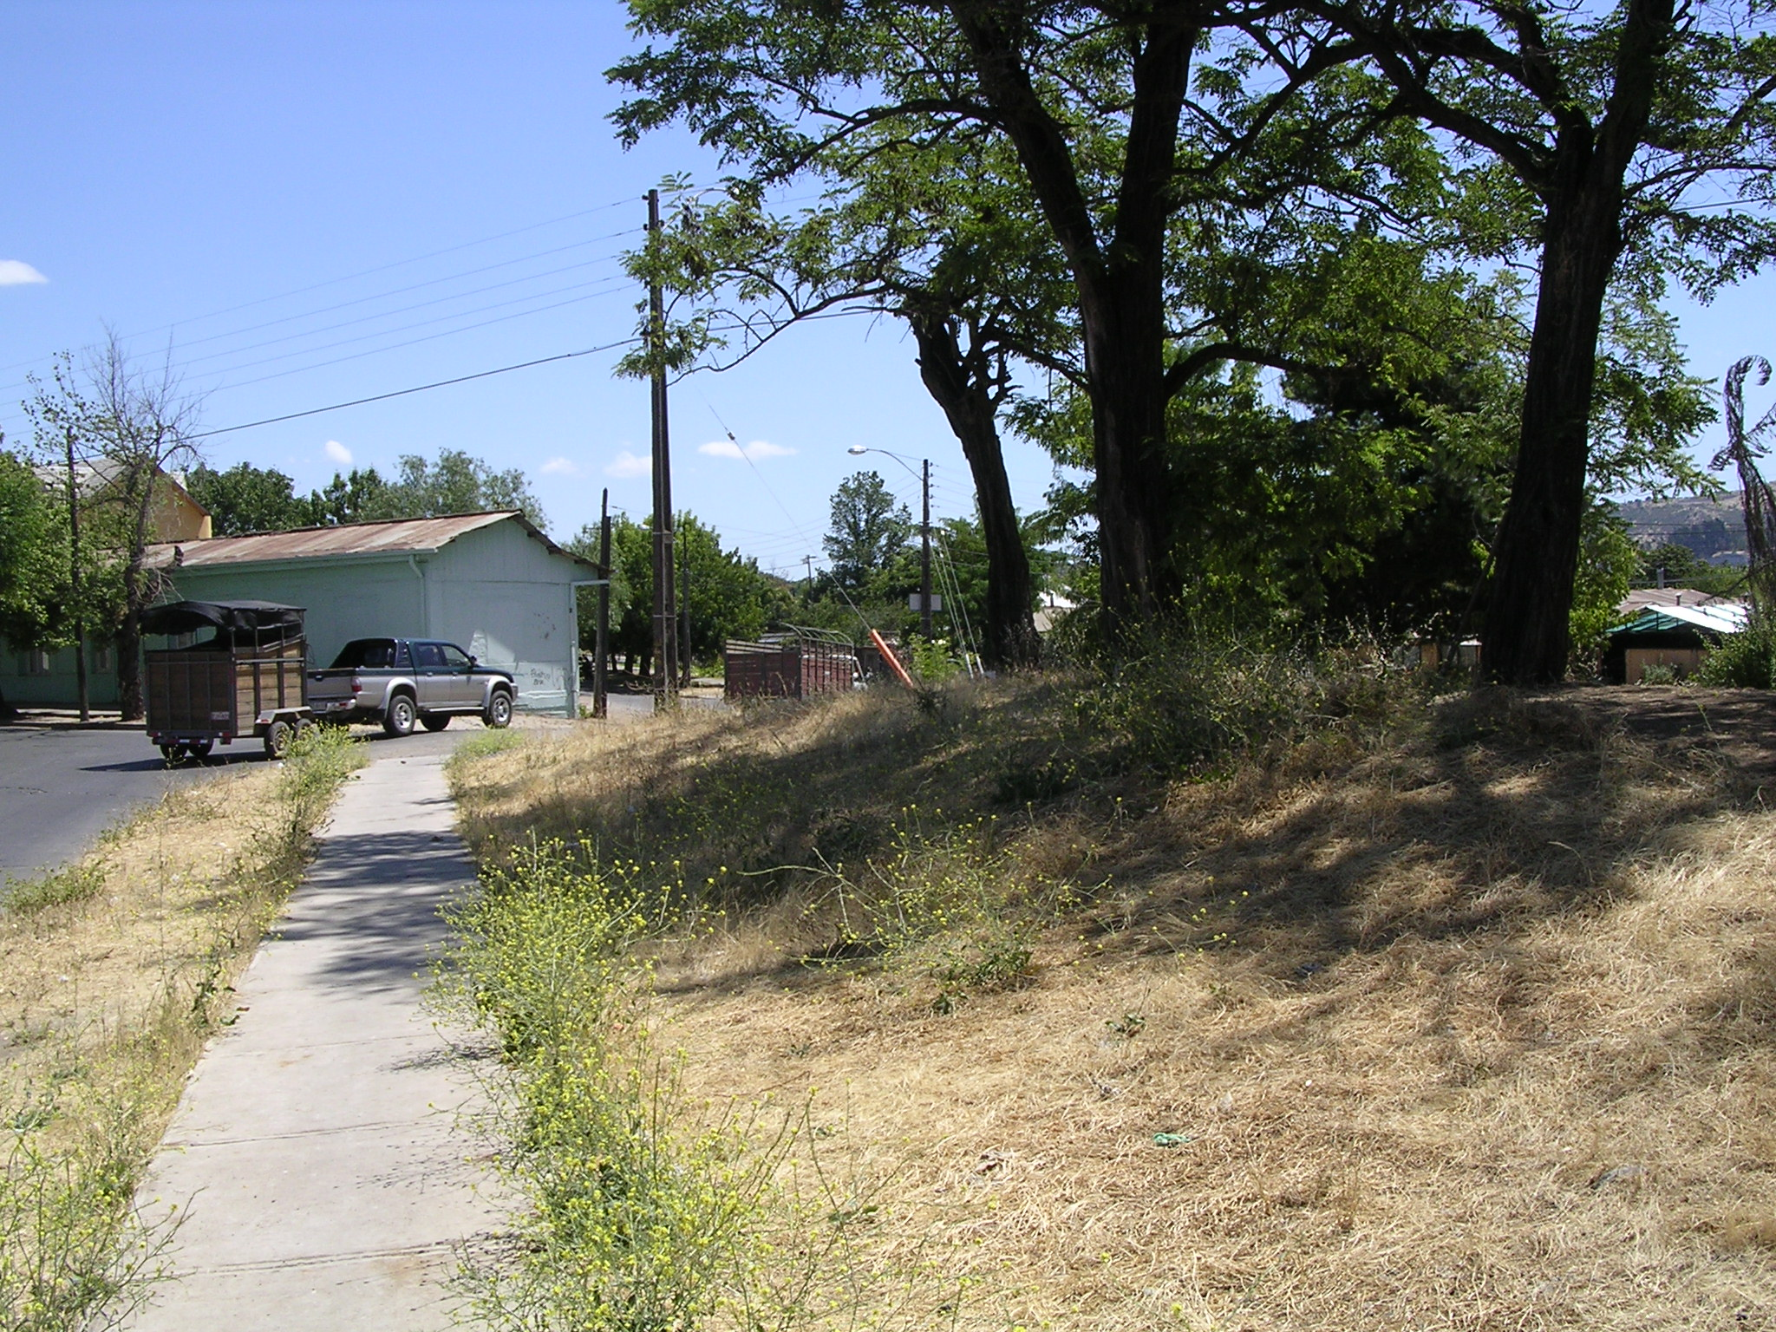
GRUPOTALCA.cl
Procesos Locales

Slide 7
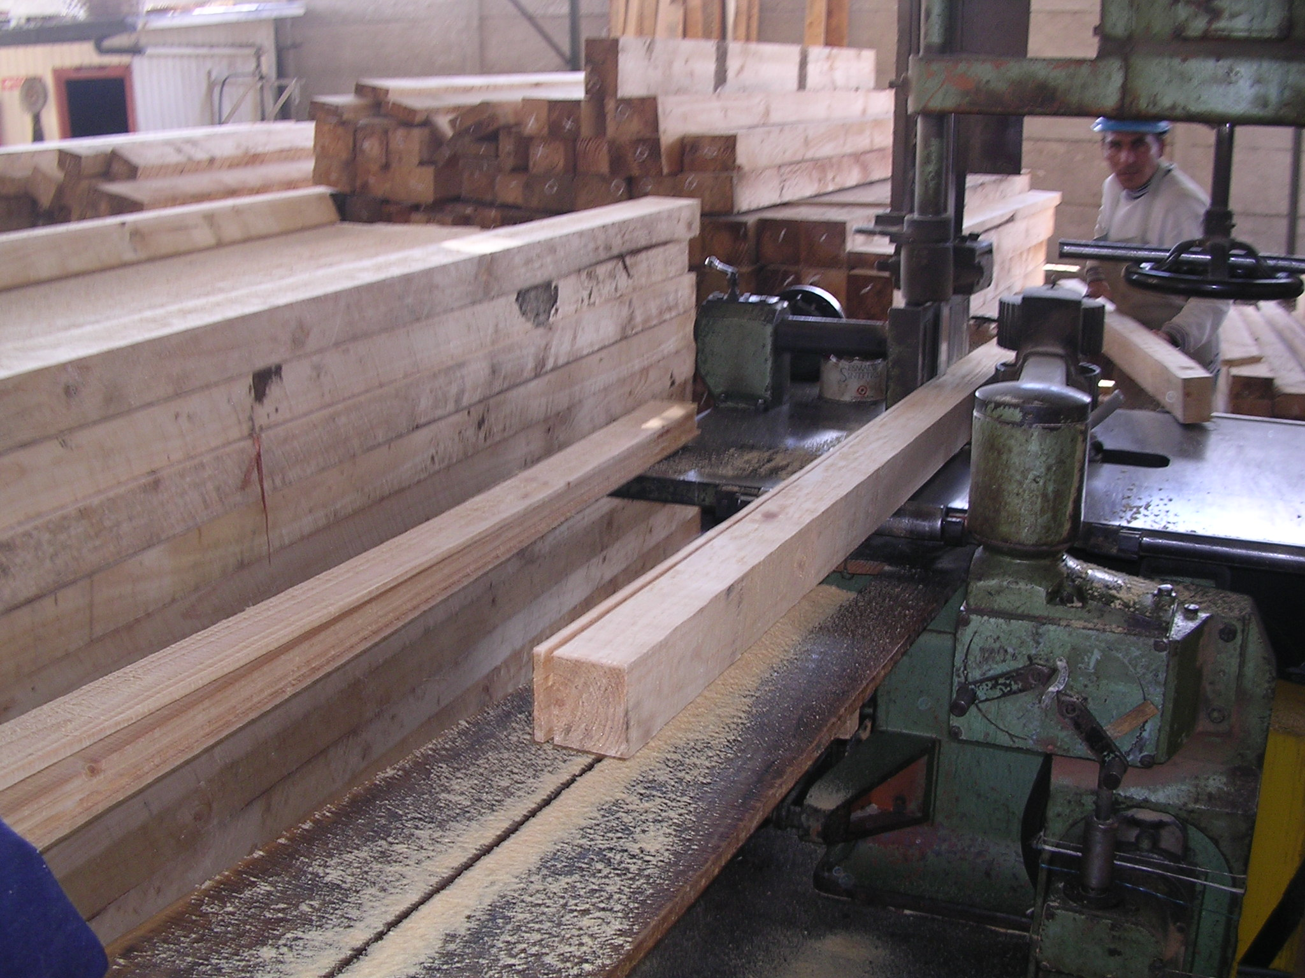
GRUPOTALCA.cl
Procesos Locales

Slide 8
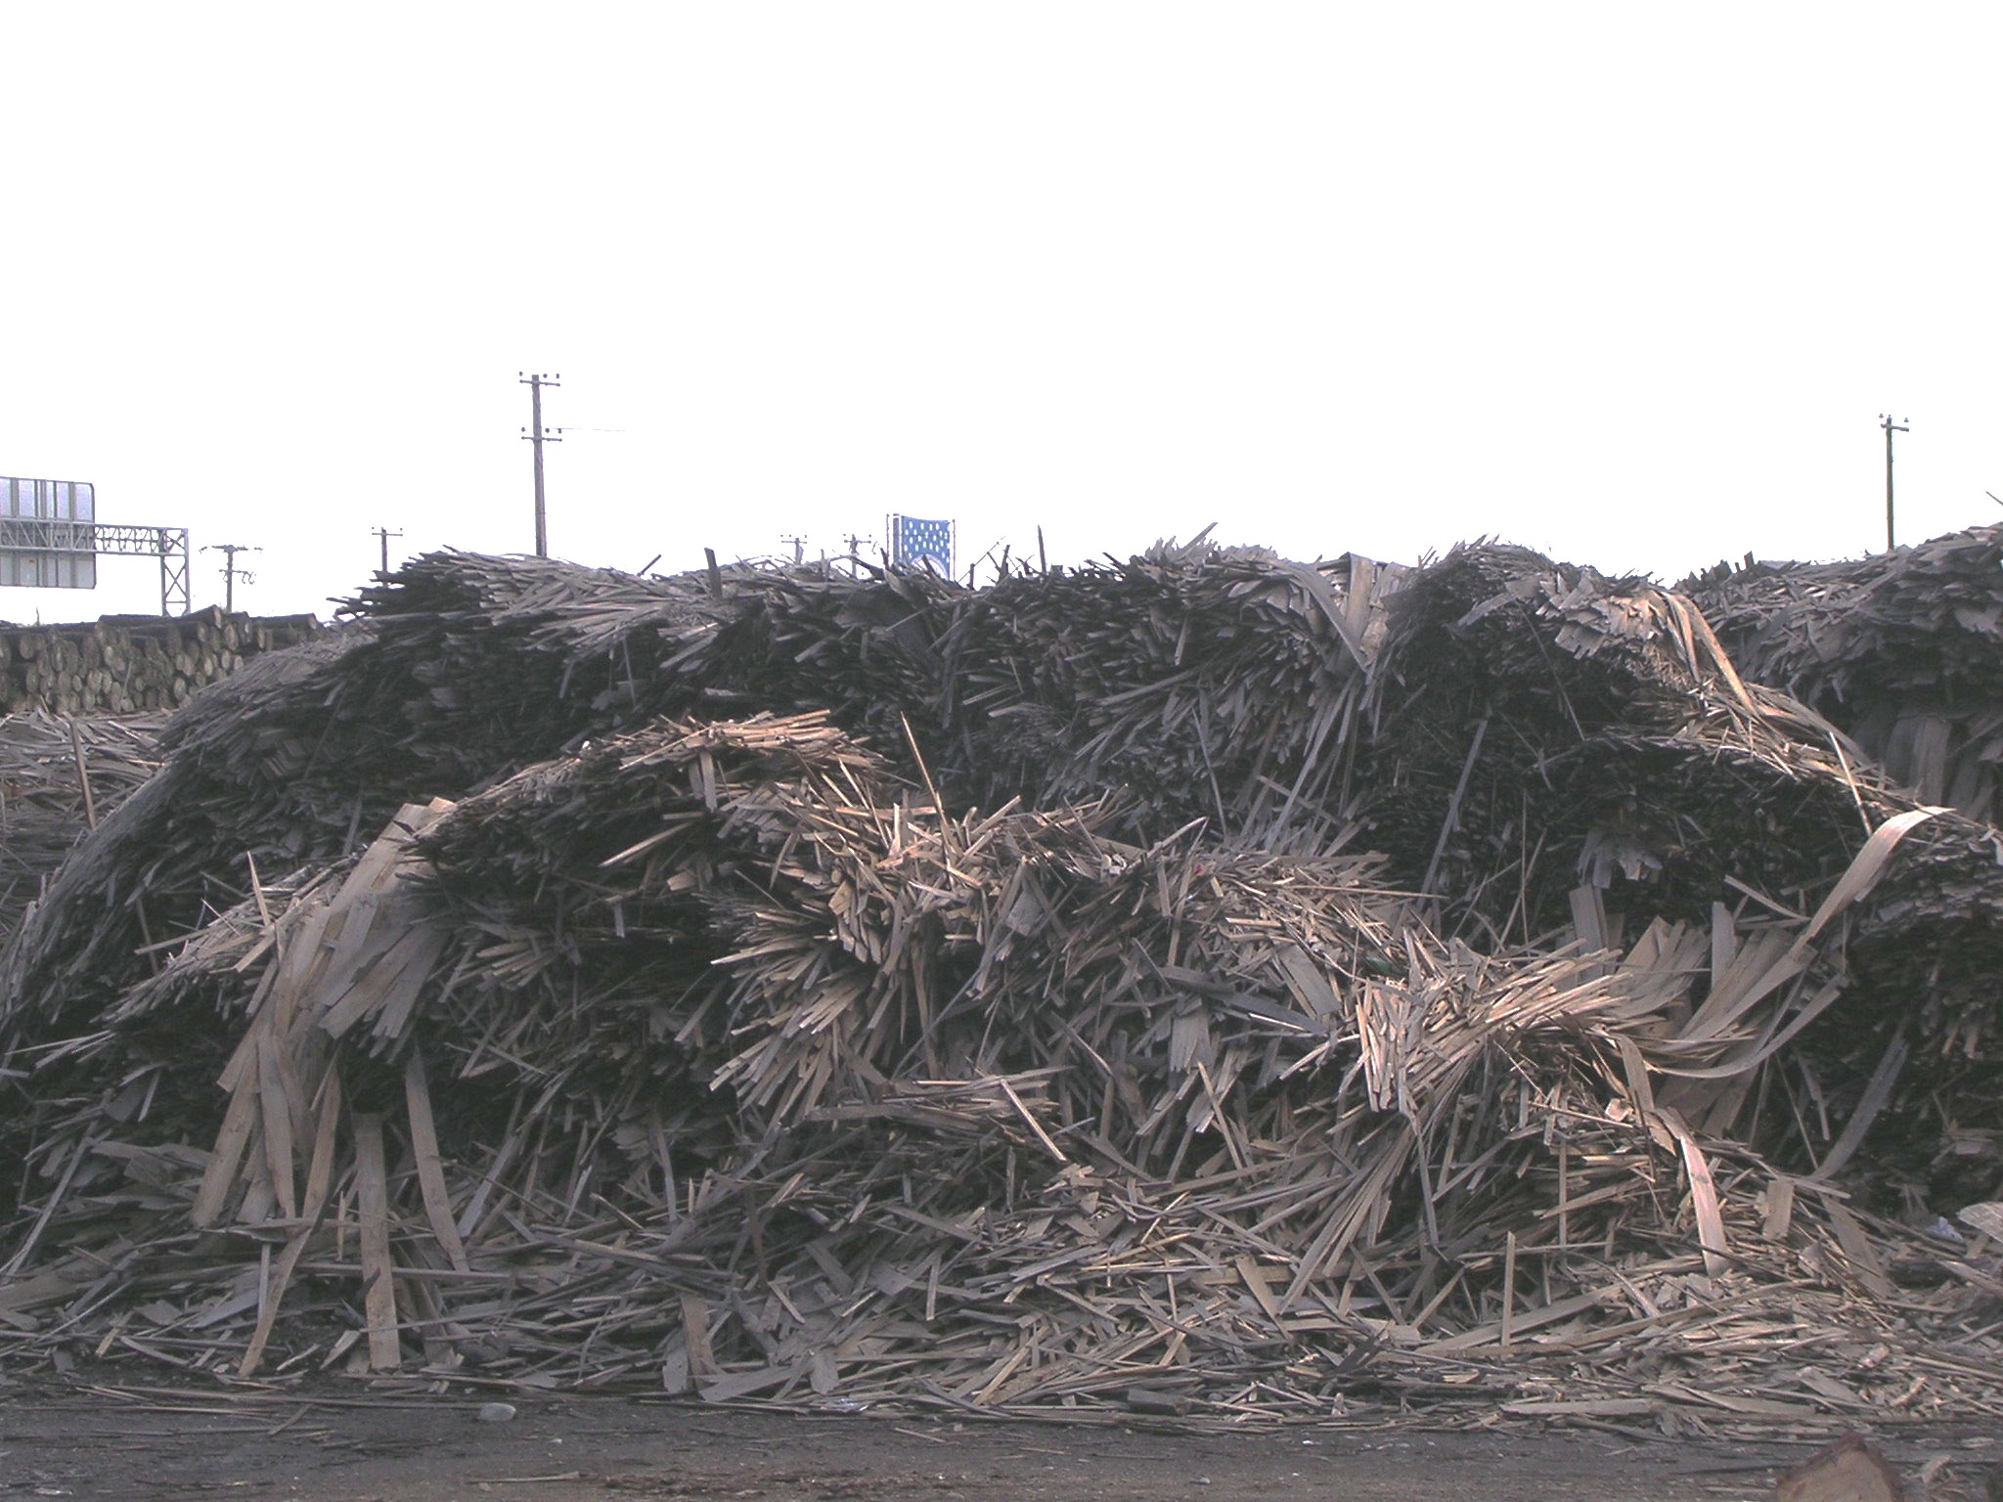
GRUPOTALCA.cl
Procesos Locales

Slide 9
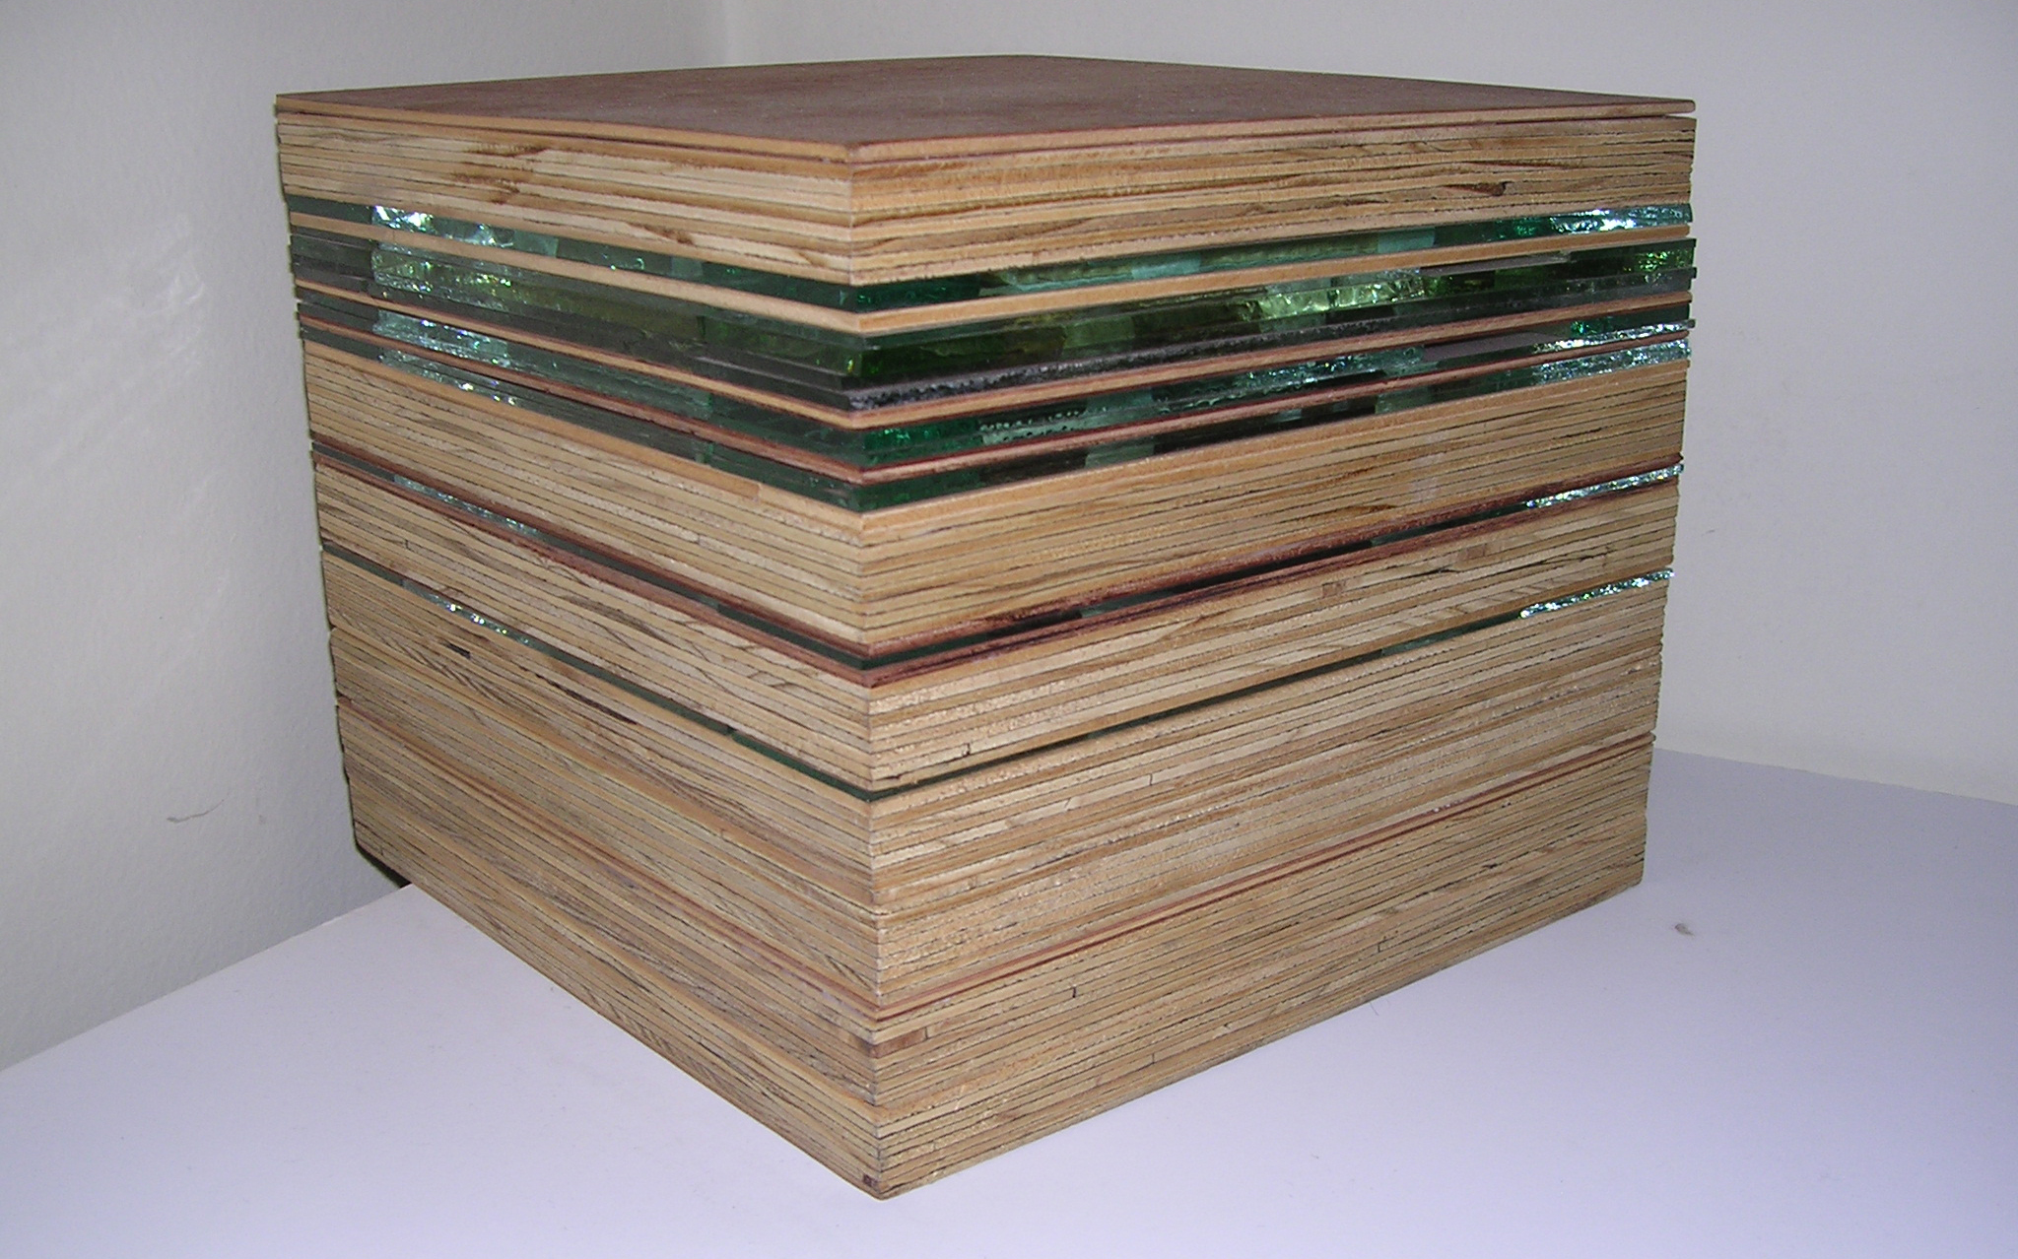
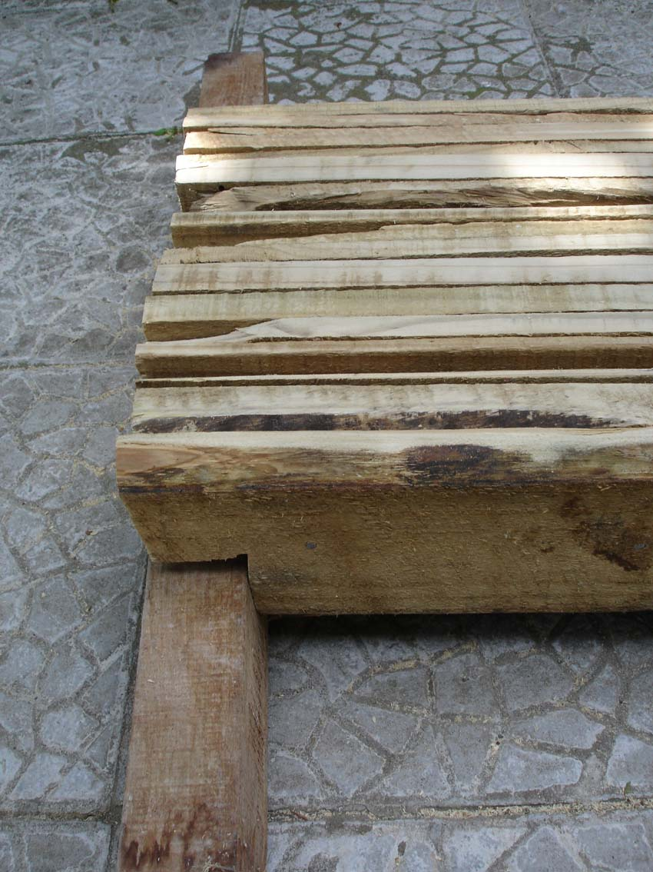
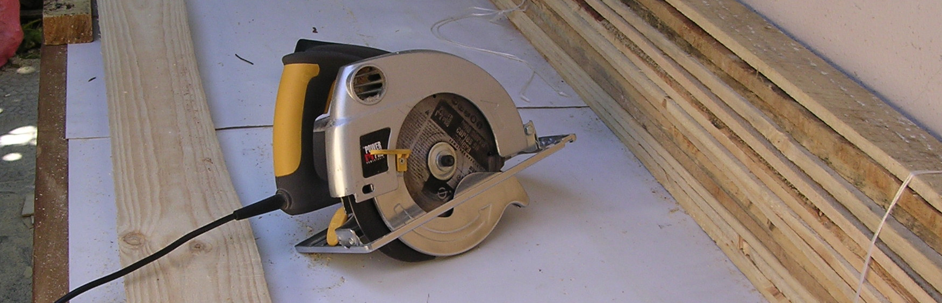
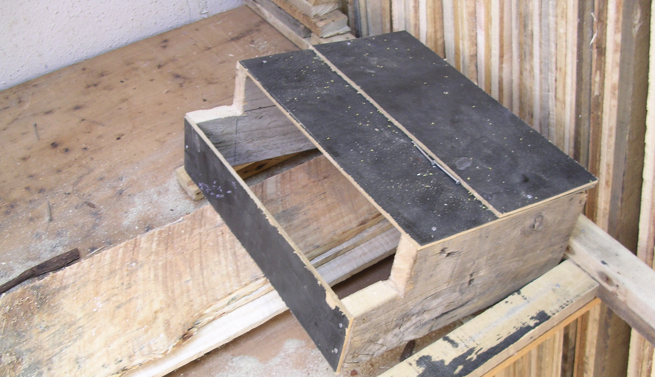
GRUPOTALCA.cl
Procesos Locales

Slide 10
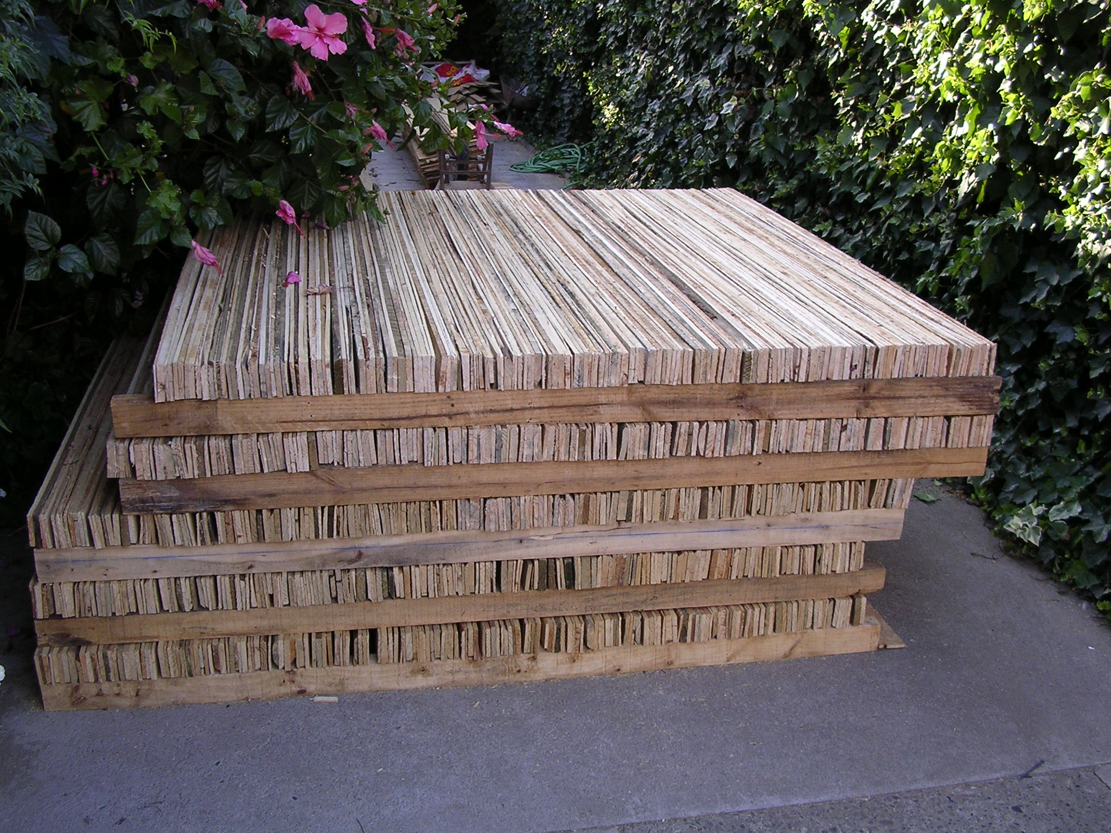
GRUPOTALCA.cl
Procesos Locales

Slide 11
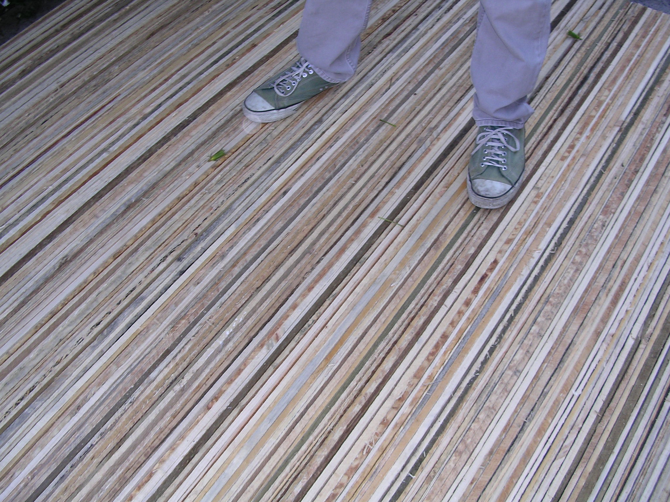
GRUPOTALCA.cl
Procesos Locales

Slide 12
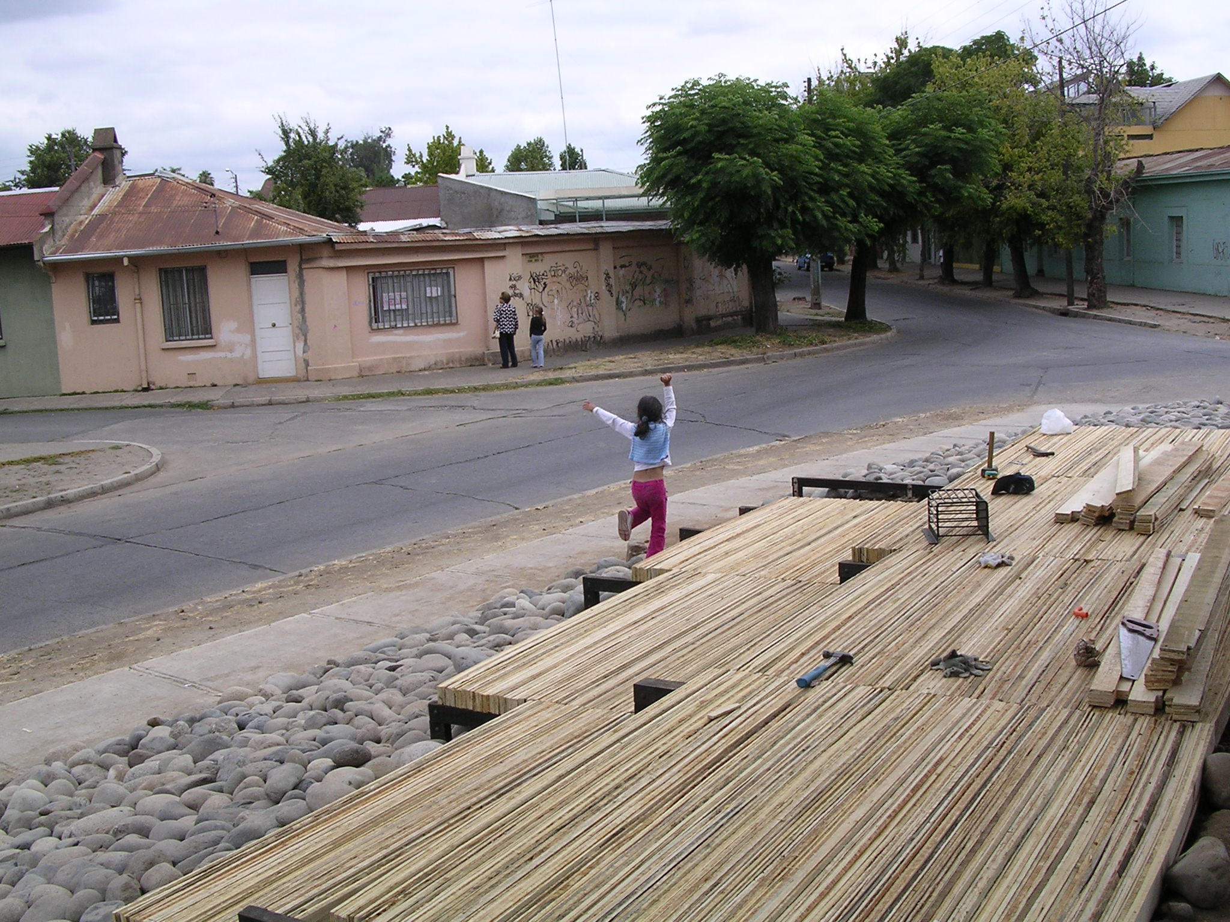
GRUPOTALCA.cl
Procesos Locales

Slide 13
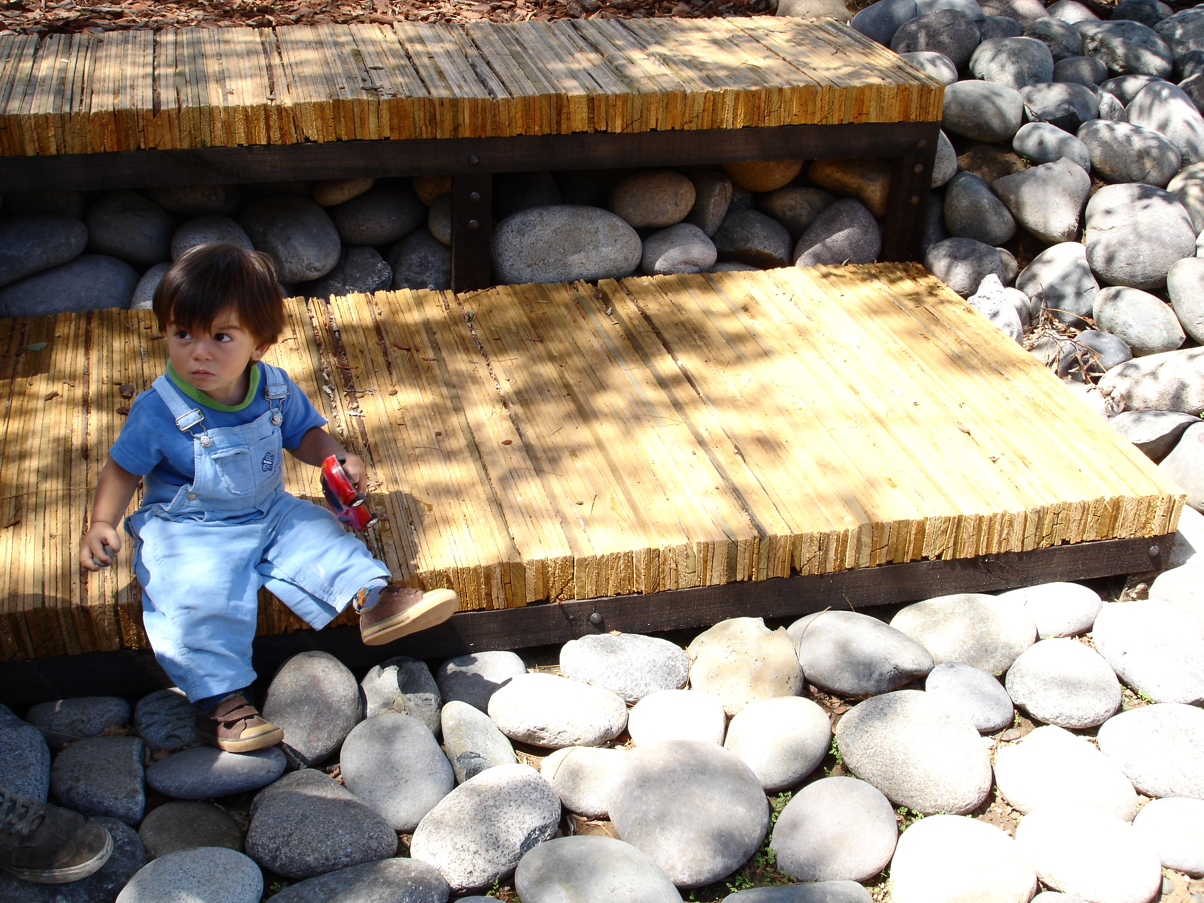
GRUPOTALCA.cl
Procesos Locales

Slide 14
GRUPOTALCA.cl
Procesos Locales
PINOHUACHO
Reconversión de un territorio devastado
Pinohuacho, IX Región, Chile

Slide 15
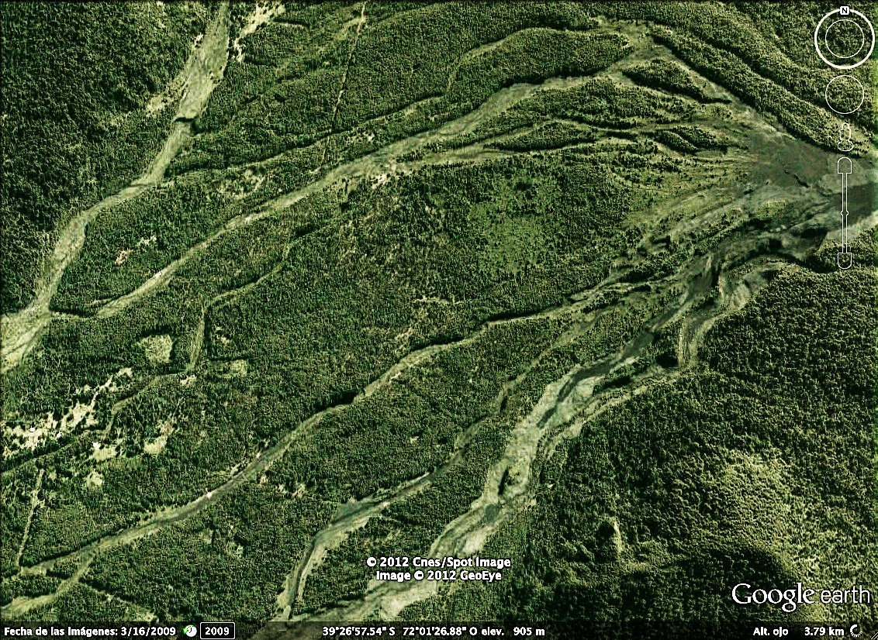
GRUPOTALCA.cl
Procesos Locales
Pinohuacho
Corridas Volcánicas
2006 - 2007
Casetón de Acopio y Mirador en PINOHUACHO

Slide 16
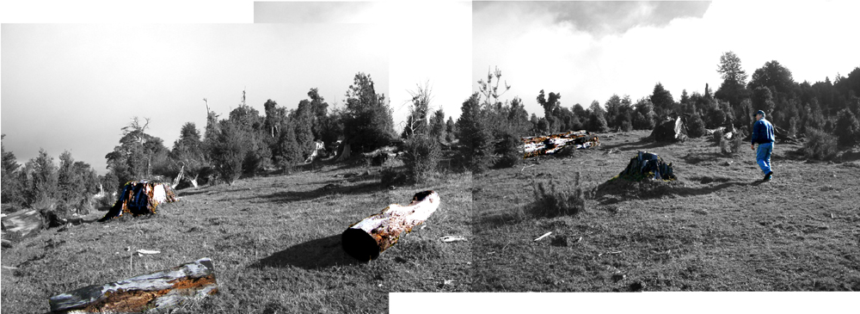
GRUPOTALCA.cl
Procesos Locales
Un territorio devastado por la deforestación
Deja de ser sustentable para quienes lo habitan

Slide 17
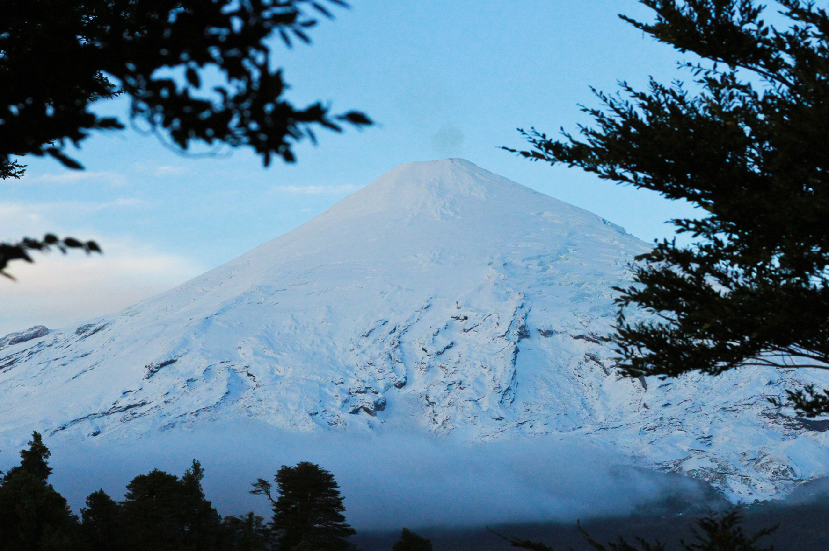
GRUPOTALCA.cl
Procesos Locales

Slide 18
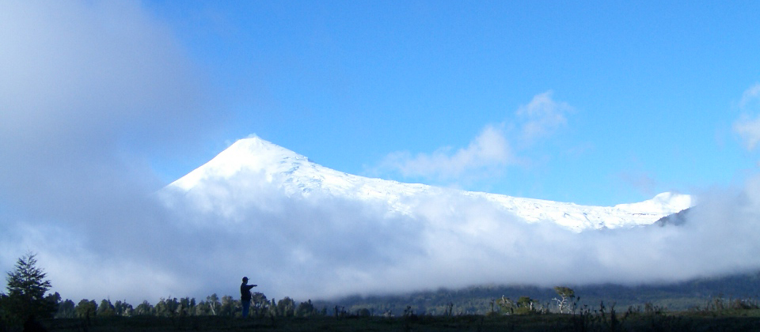
GRUPOTALCA.cl
Procesos Locales

Slide 19
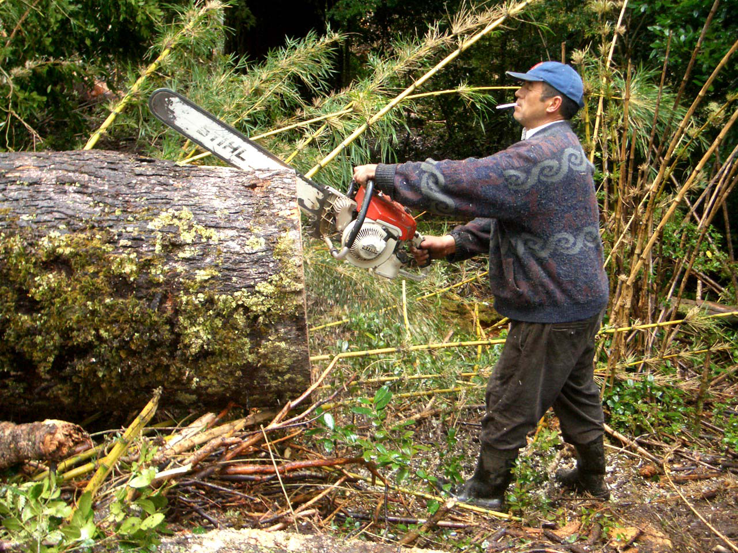
GRUPOTALCA.cl
Procesos Locales

Slide 20
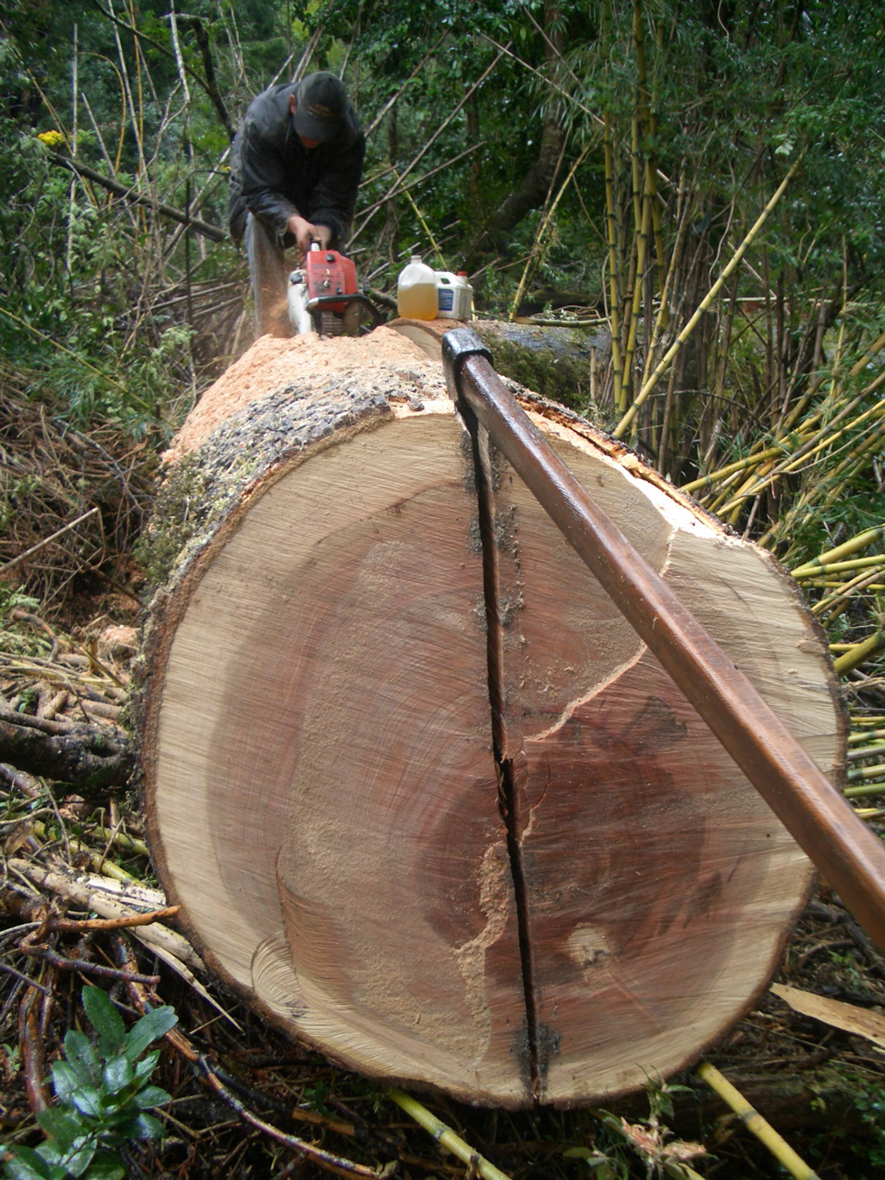
GRUPOTALCA.cl
Procesos Locales

Slide 21
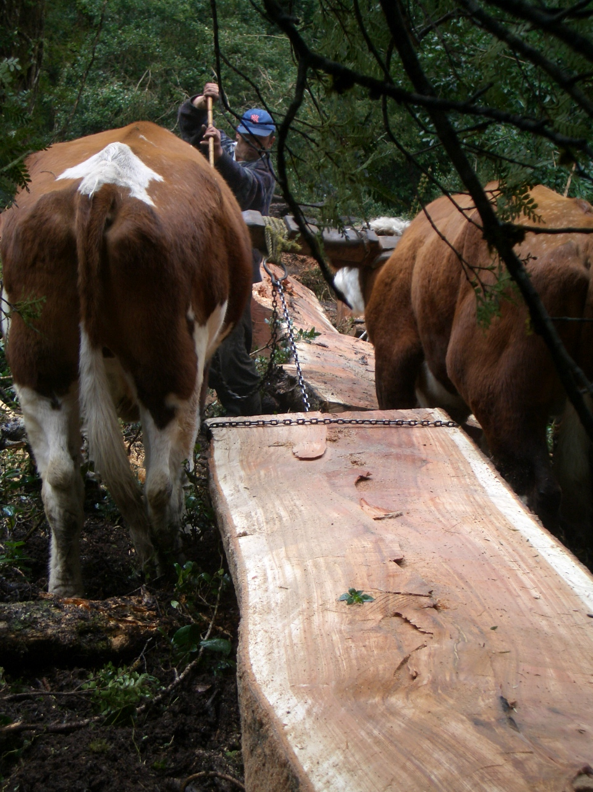
GRUPOTALCA.cl
Procesos Locales

Slide 22
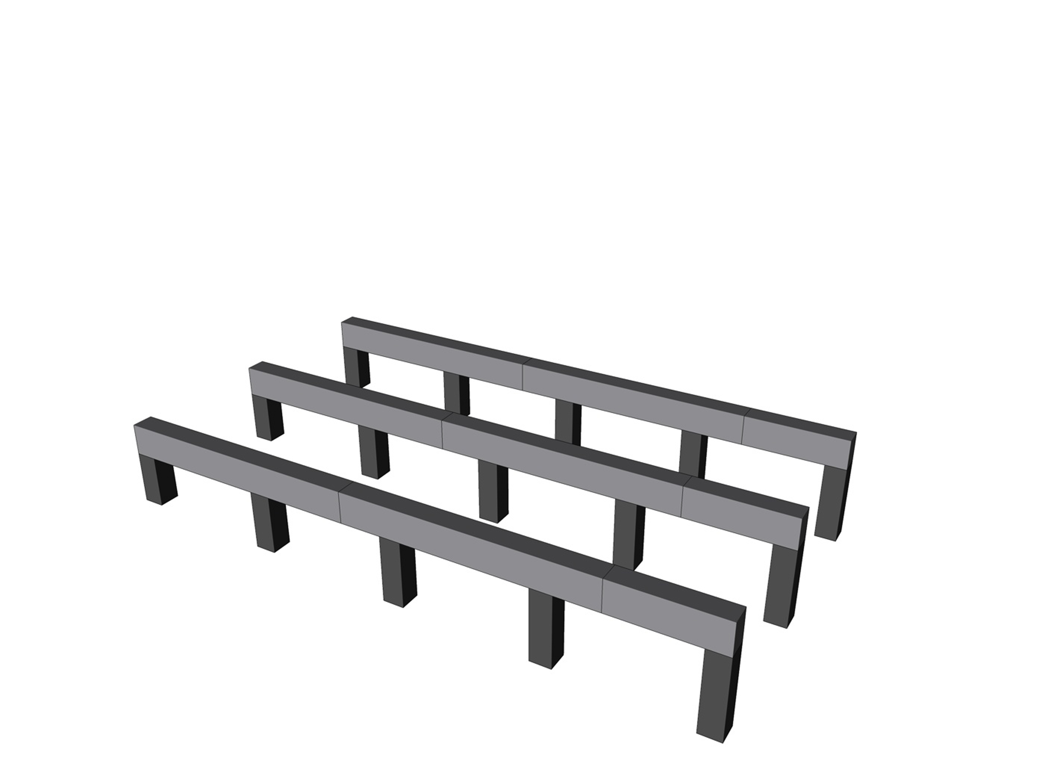

Slide 23
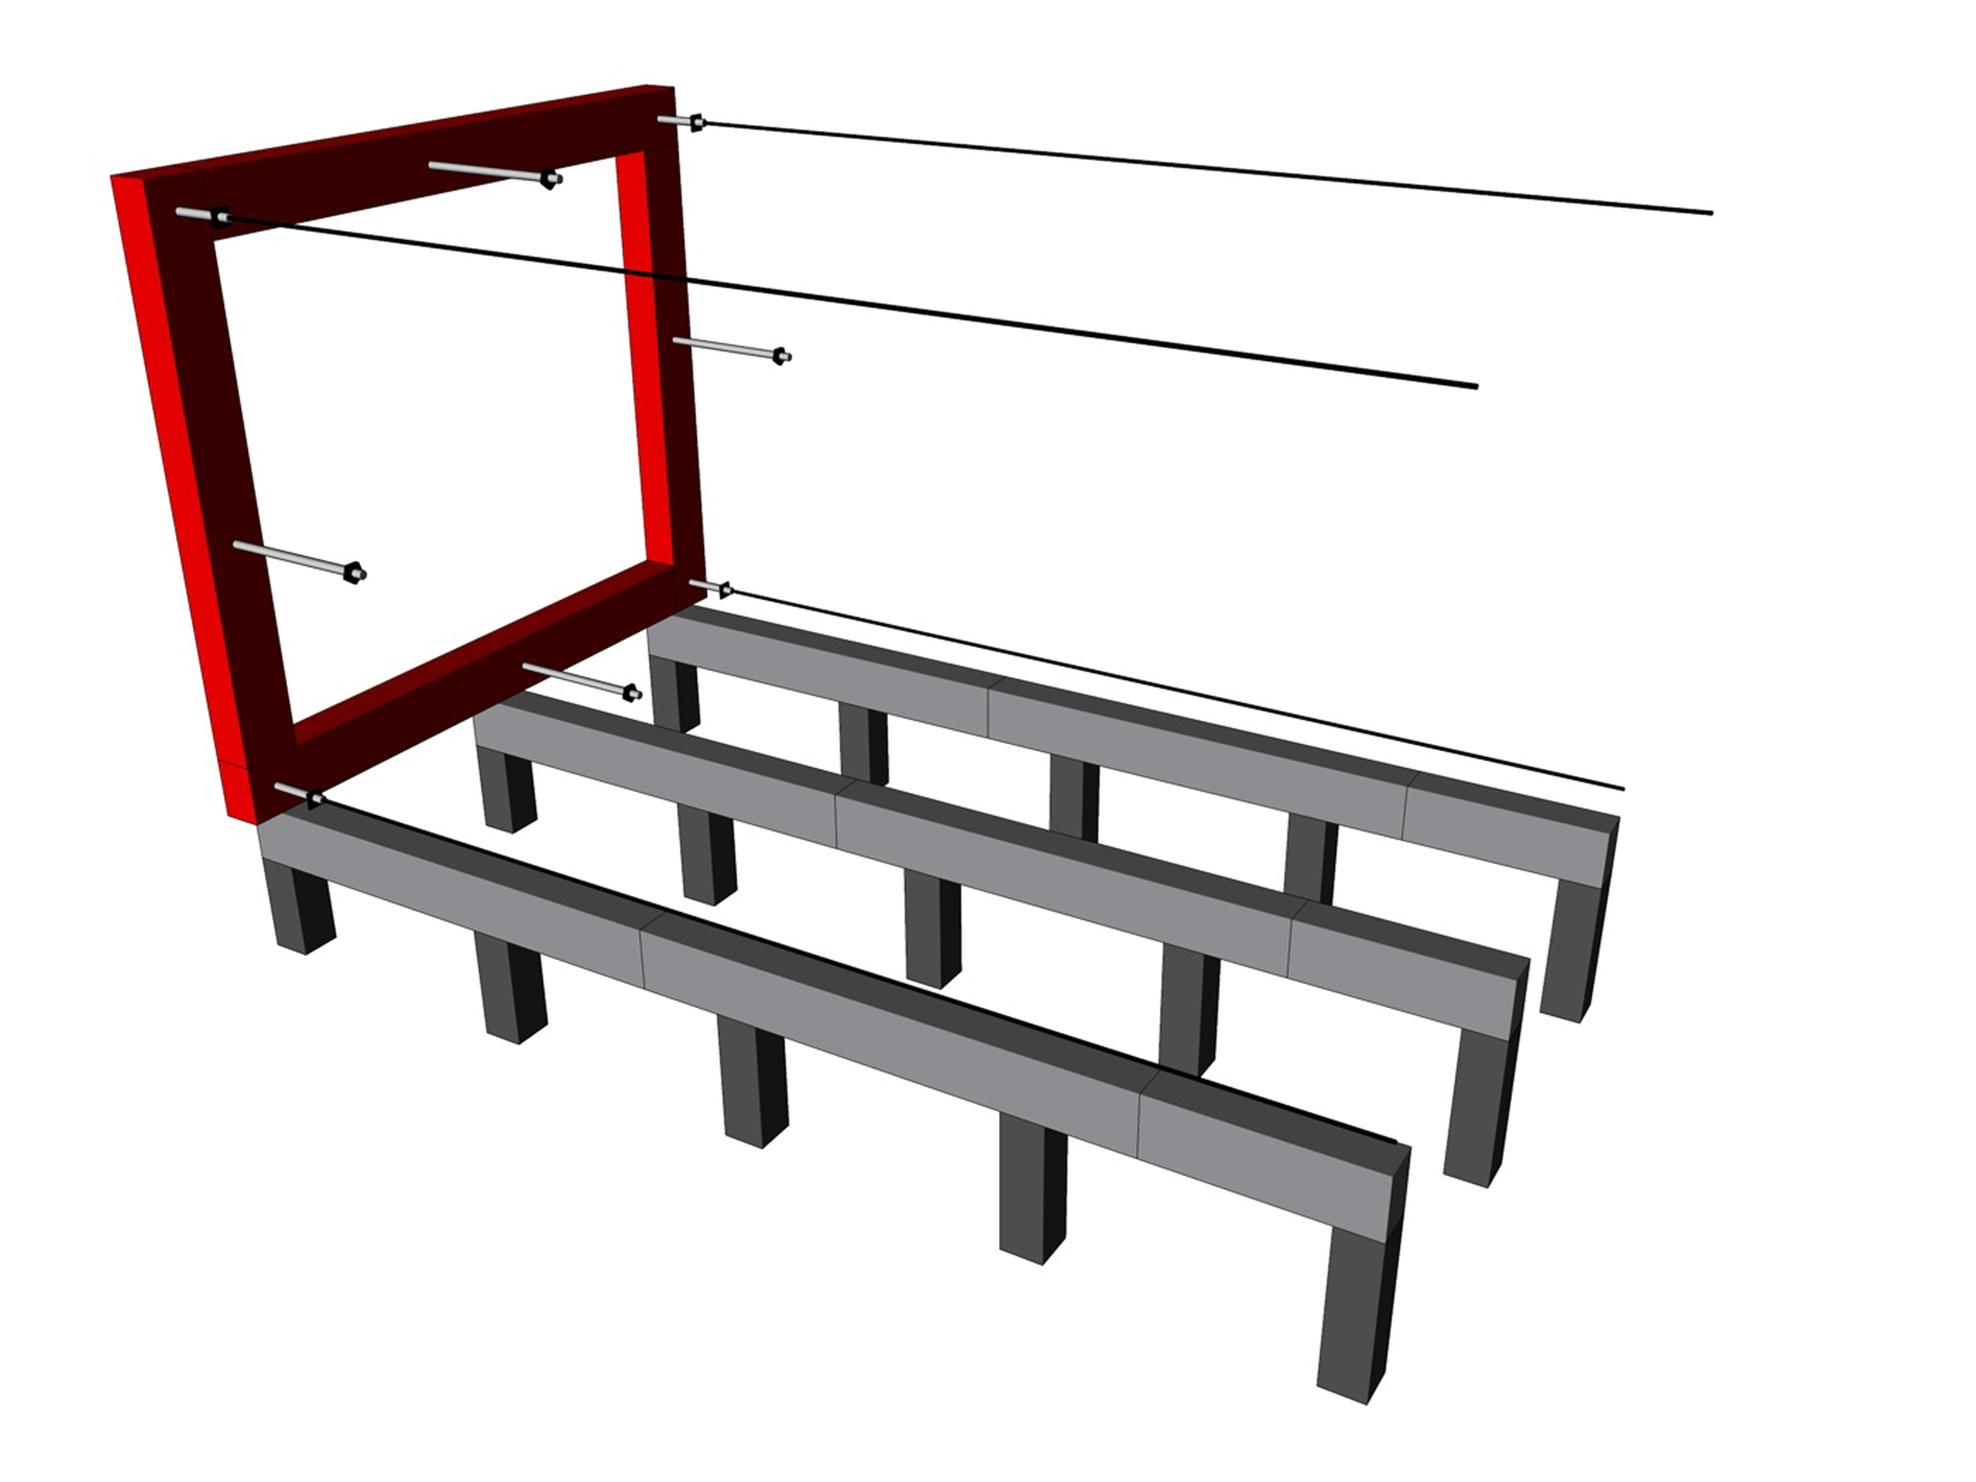

Slide 24
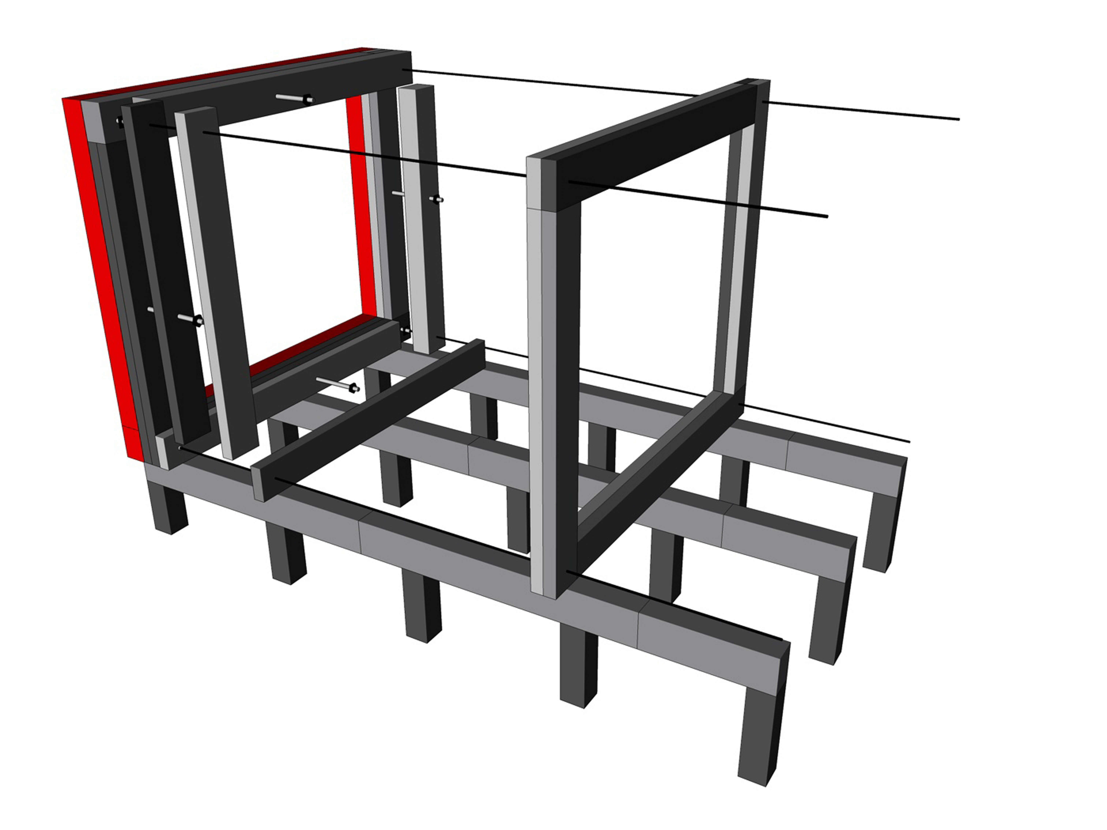

Slide 25
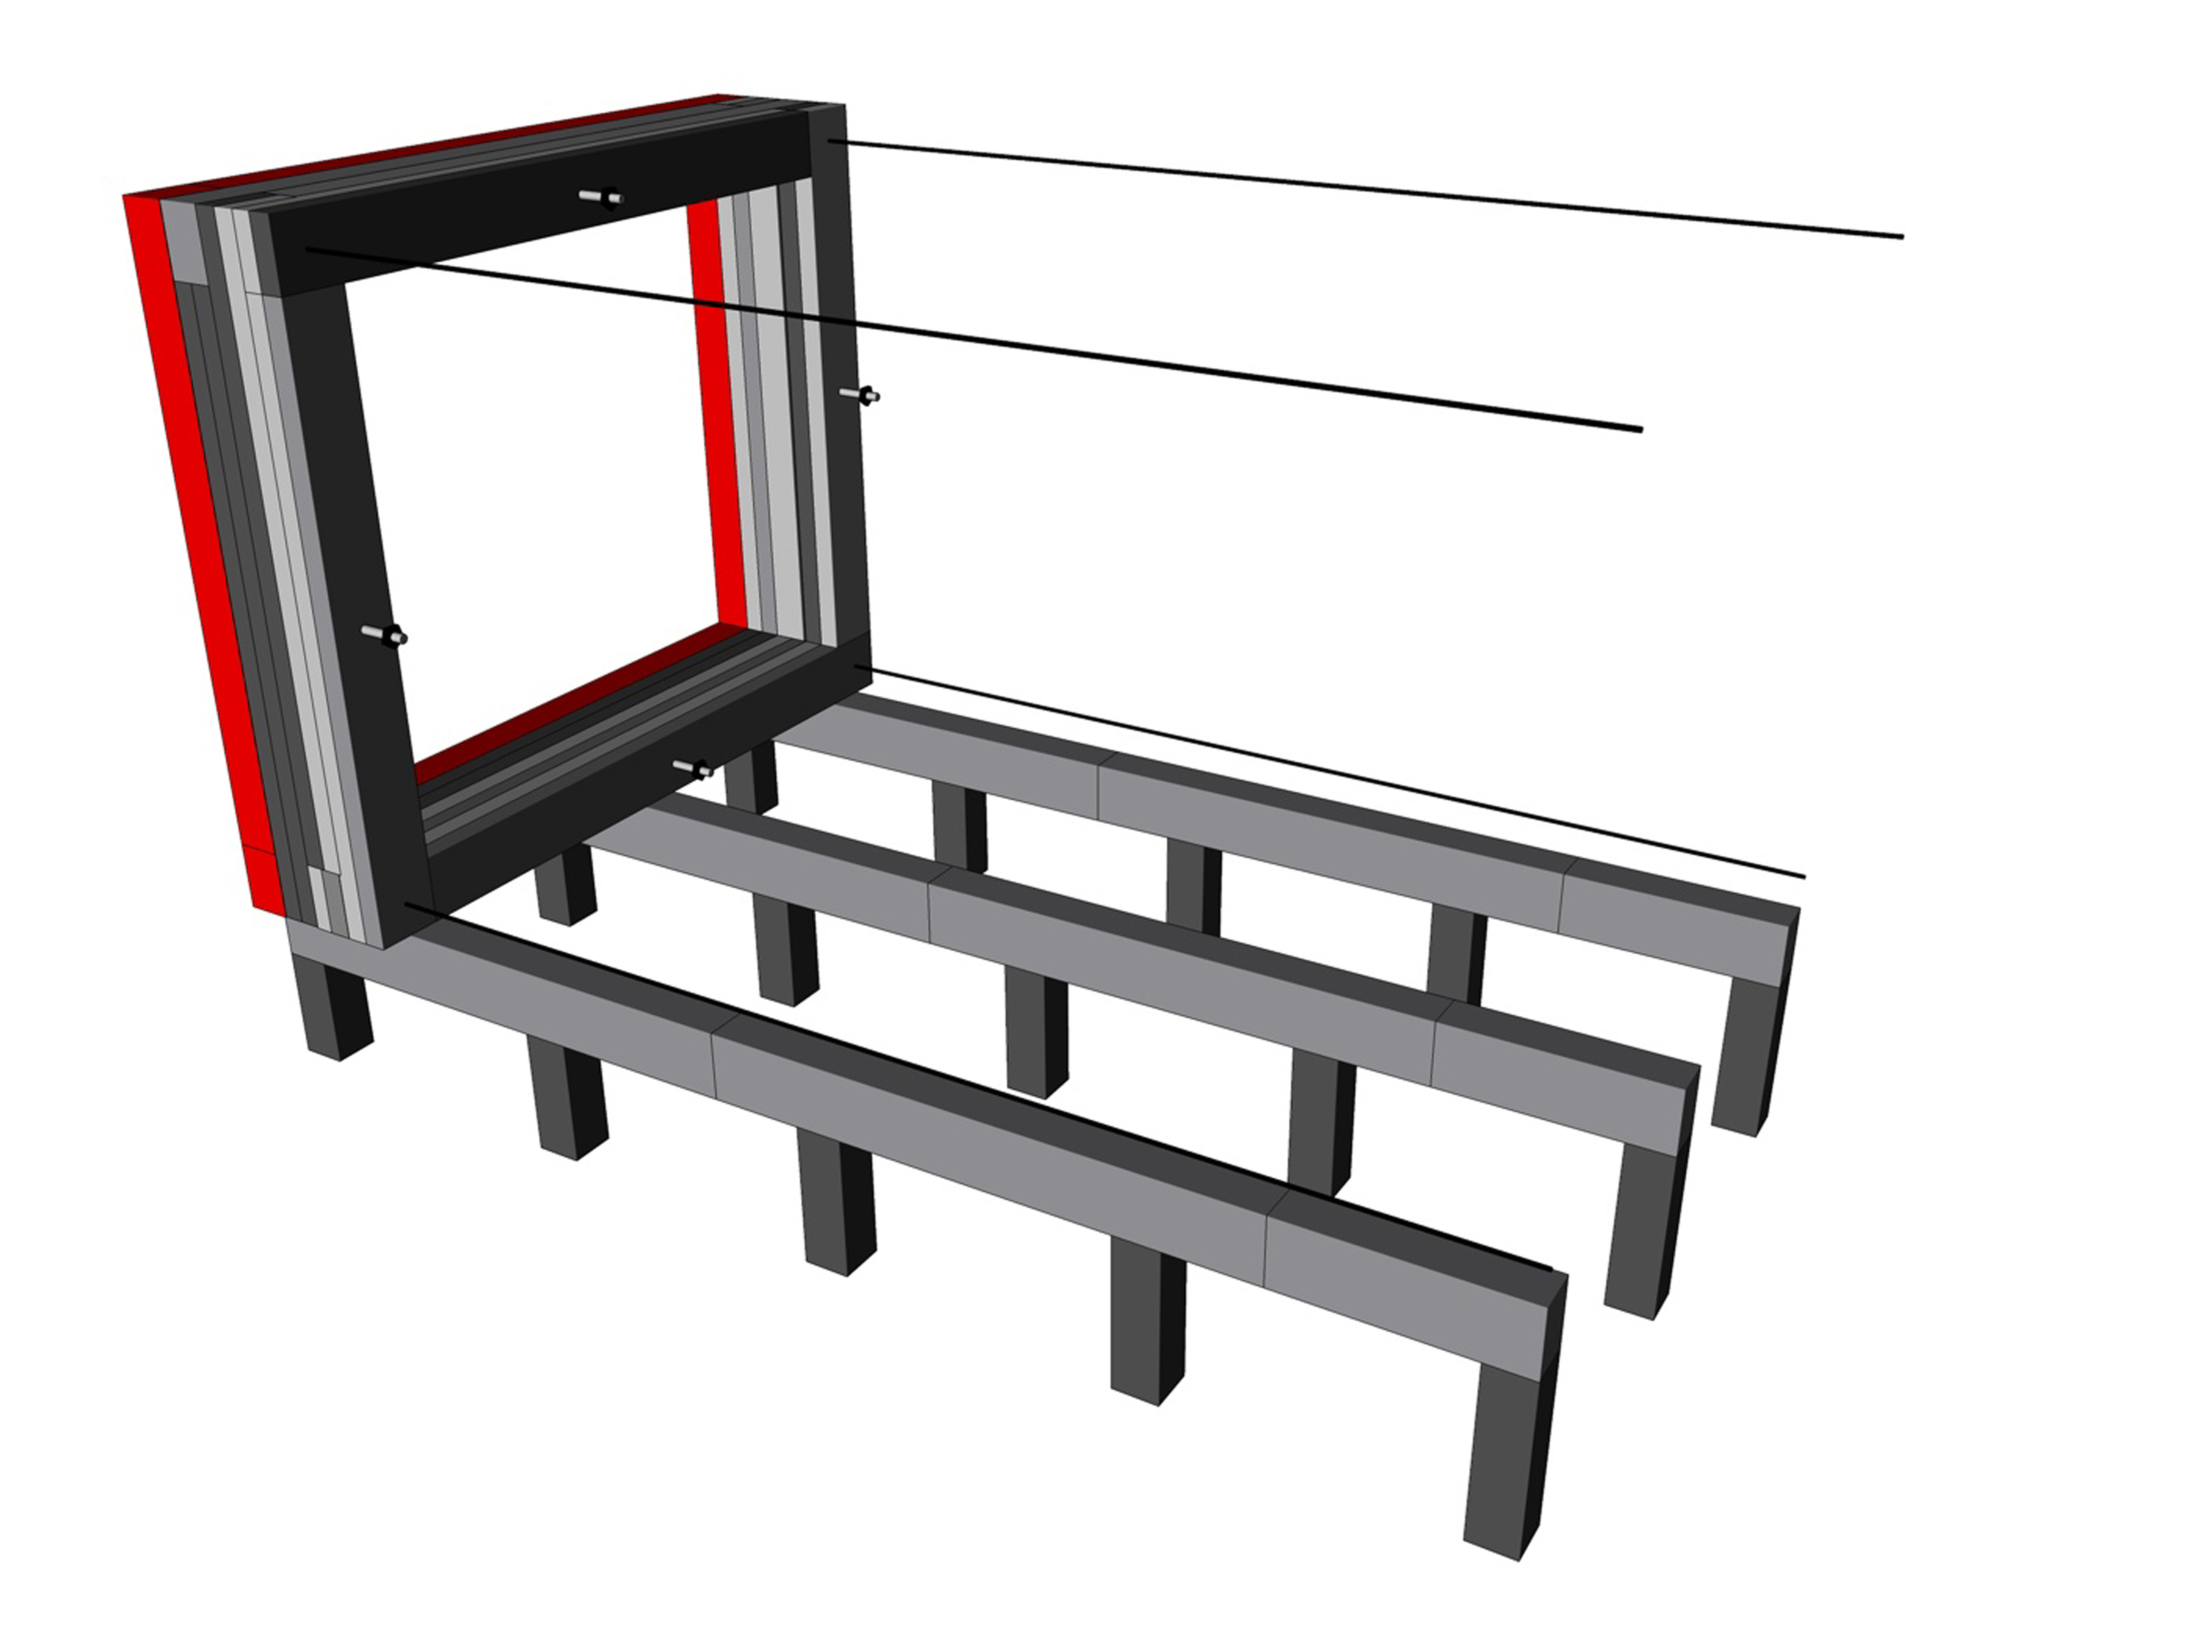

Slide 26
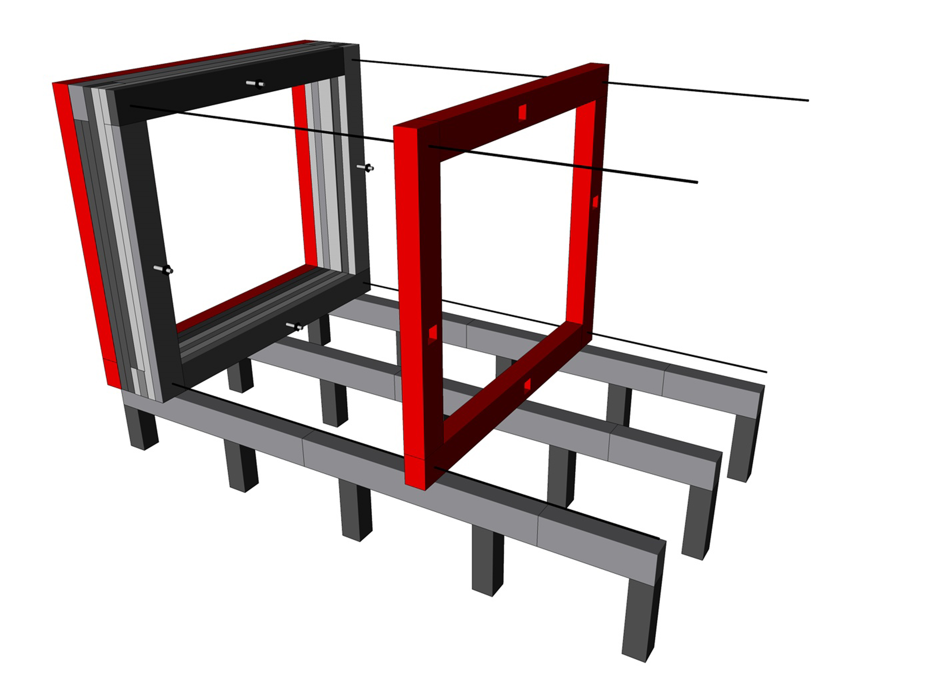

Slide 27
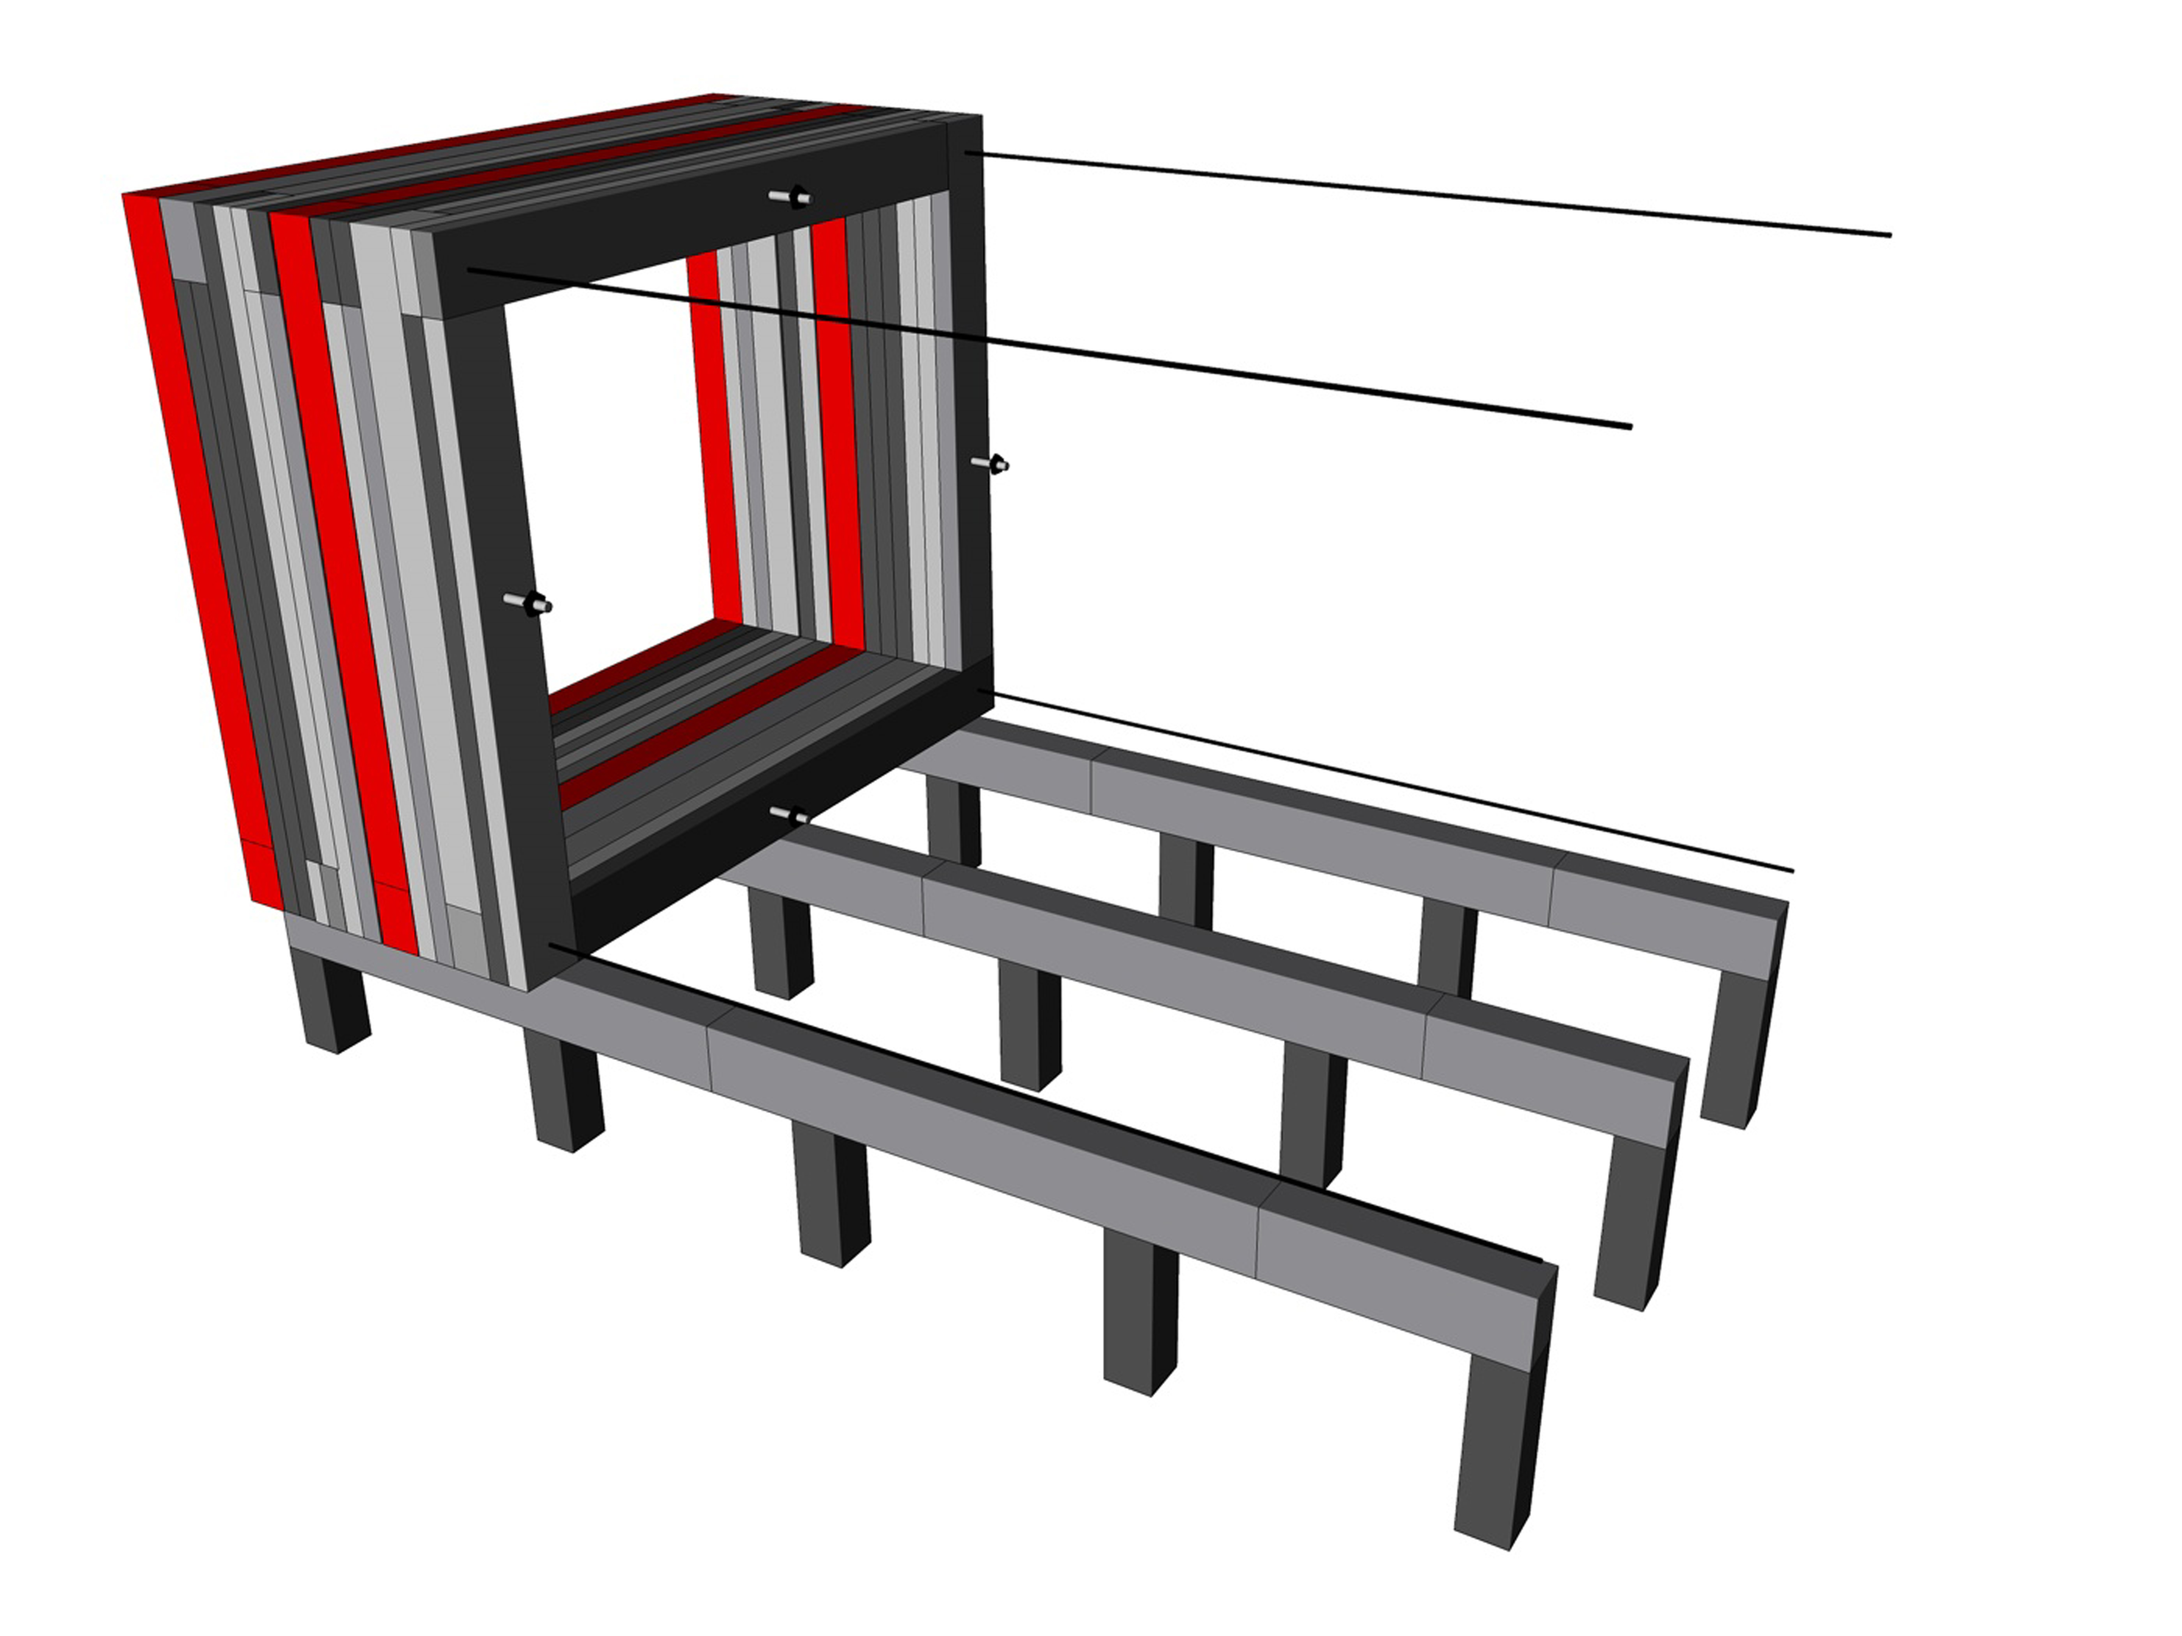

Slide 28
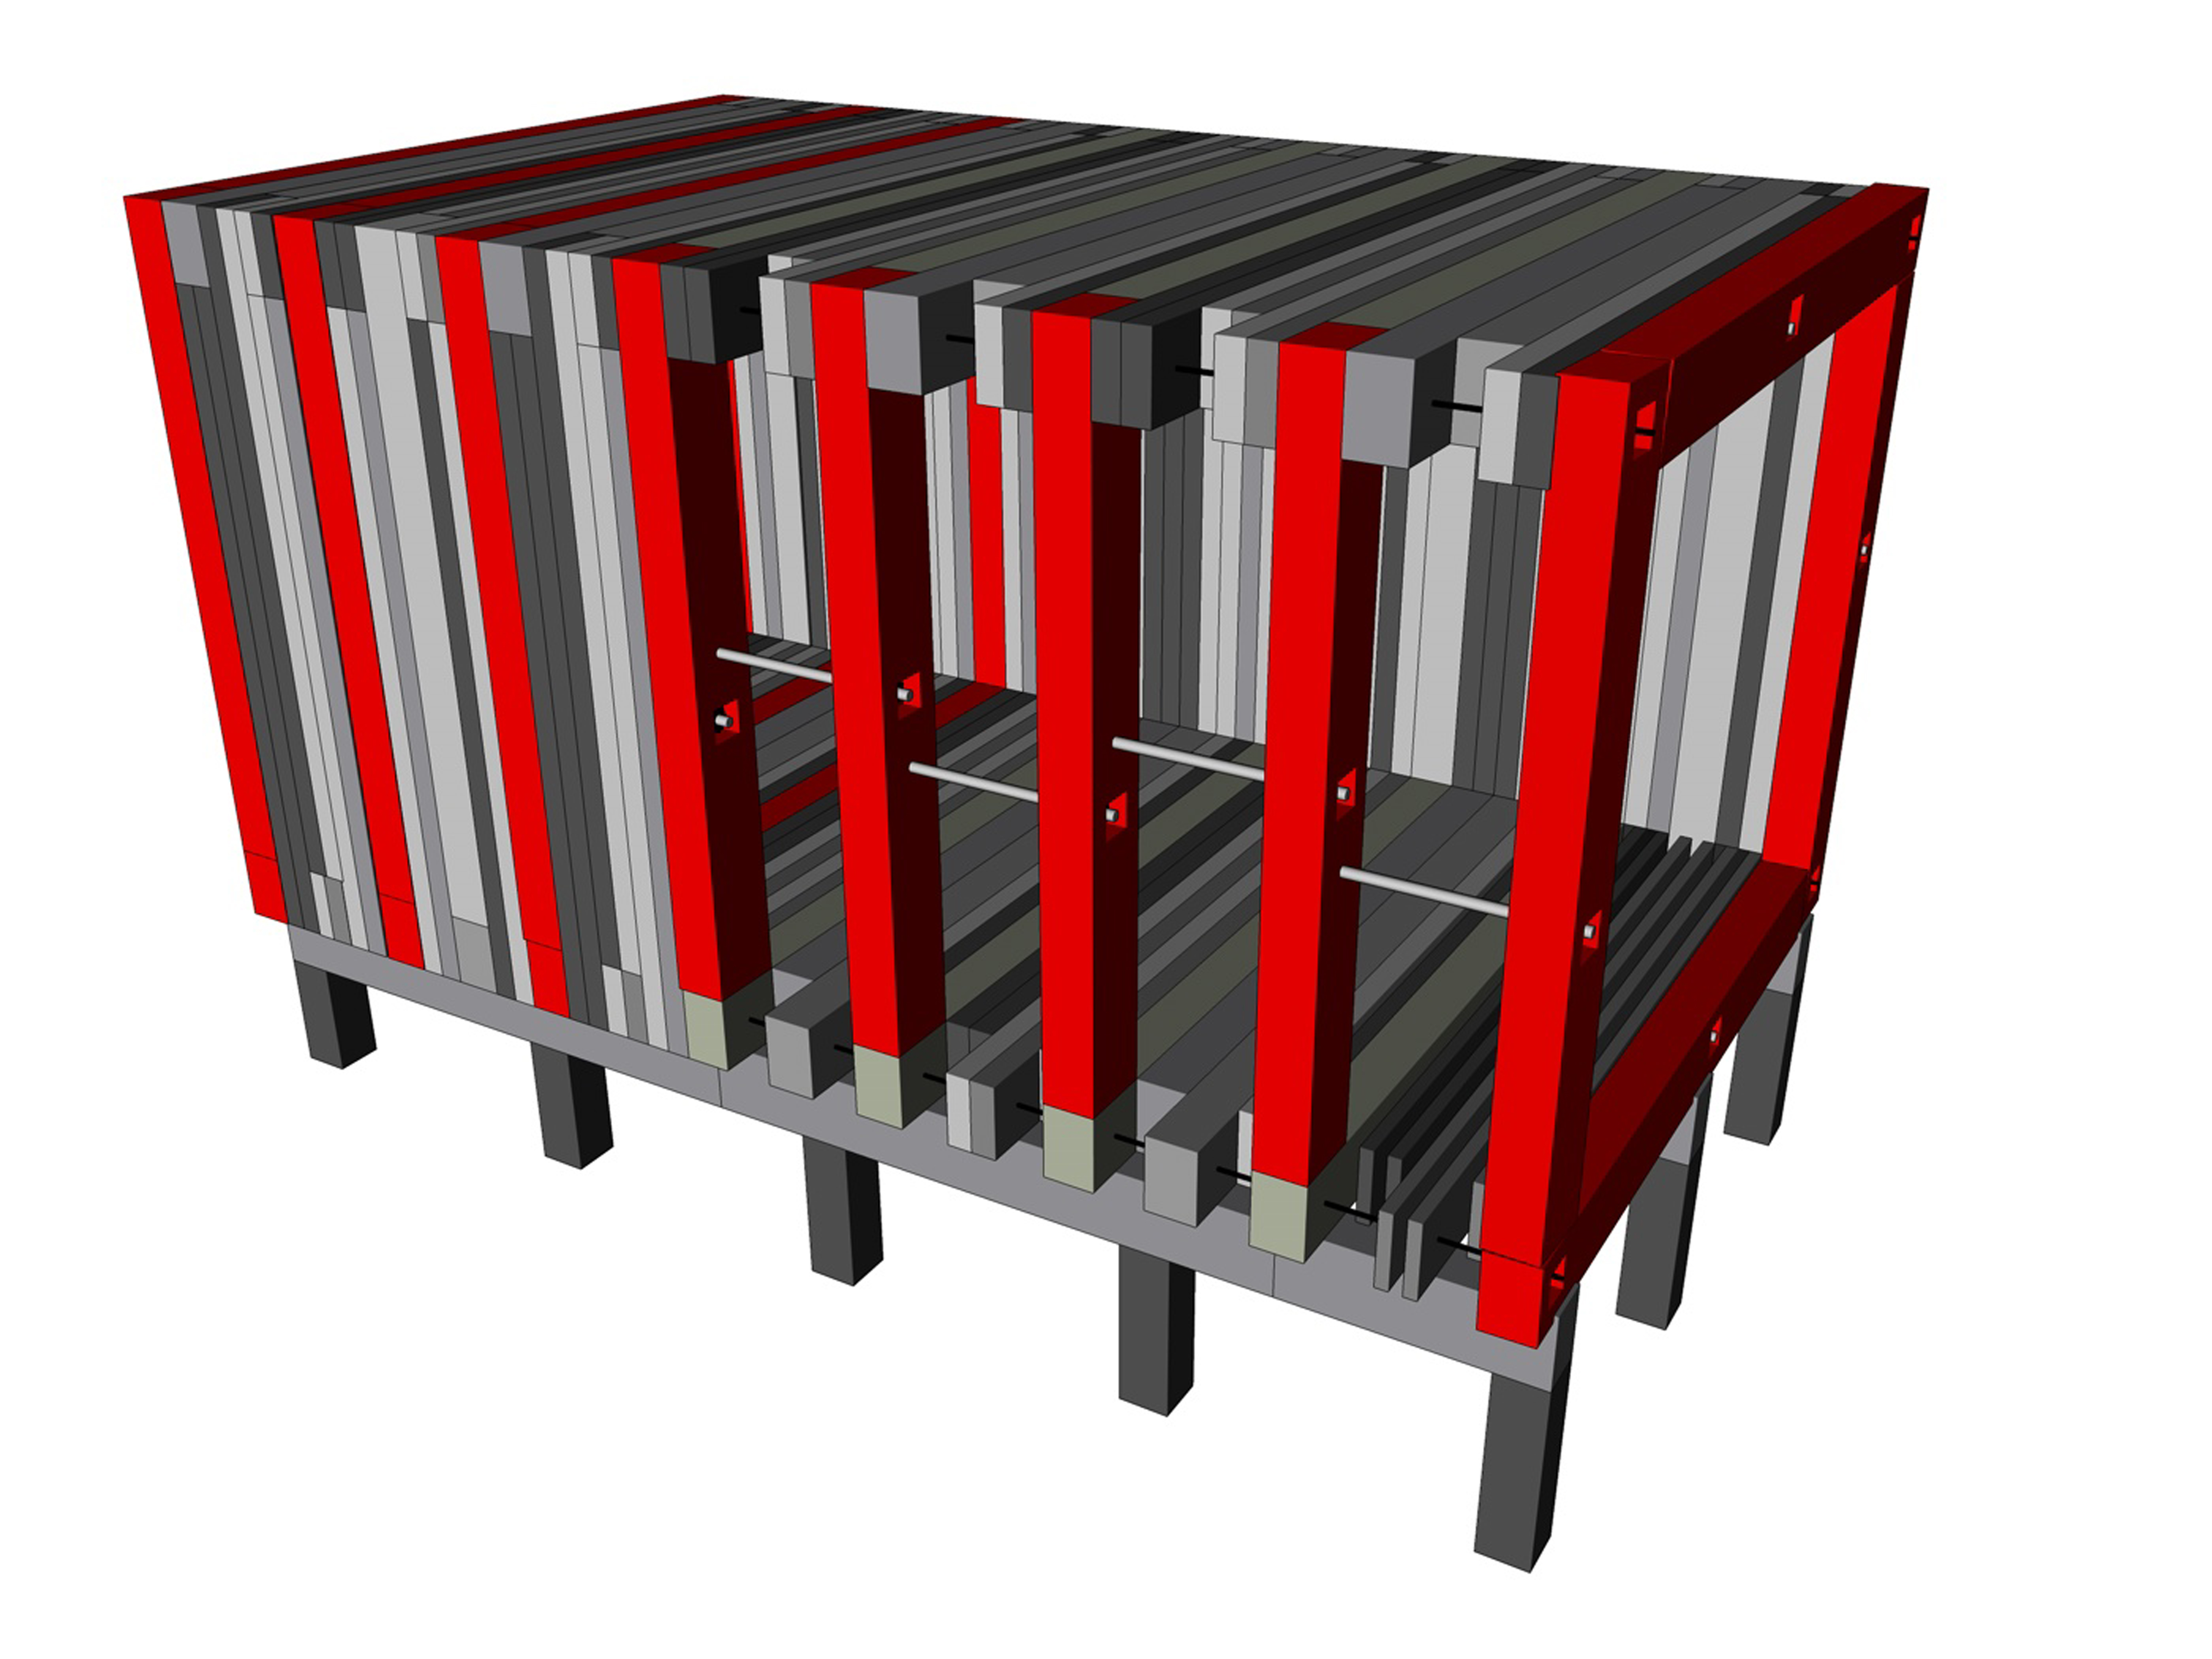

Slide 29
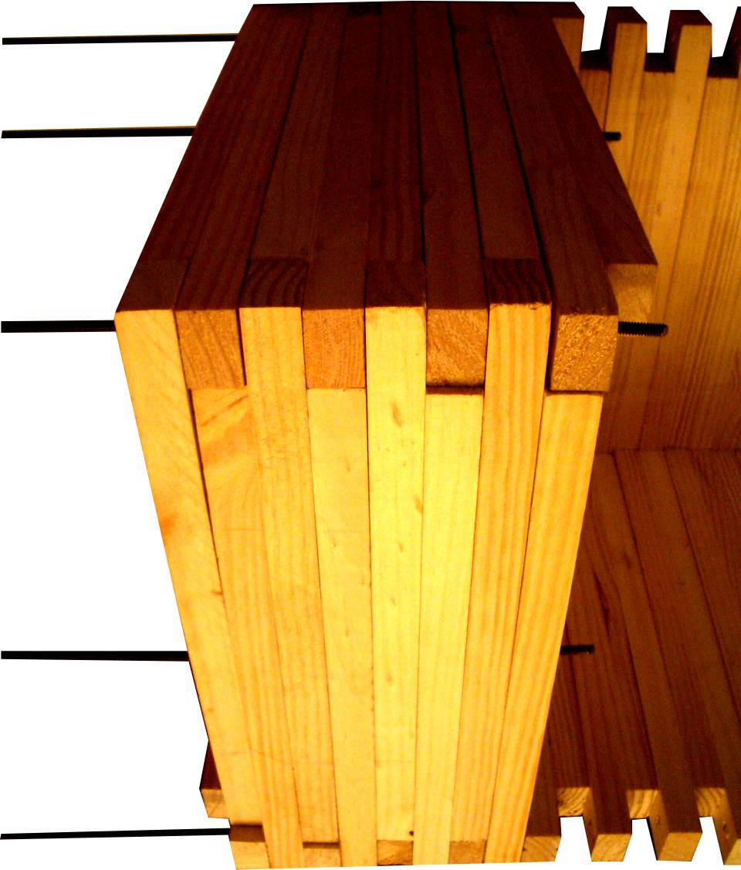
GRUPOTALCA.cl
Procesos Locales

Slide 30
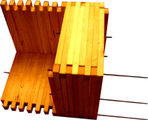

Slide 31
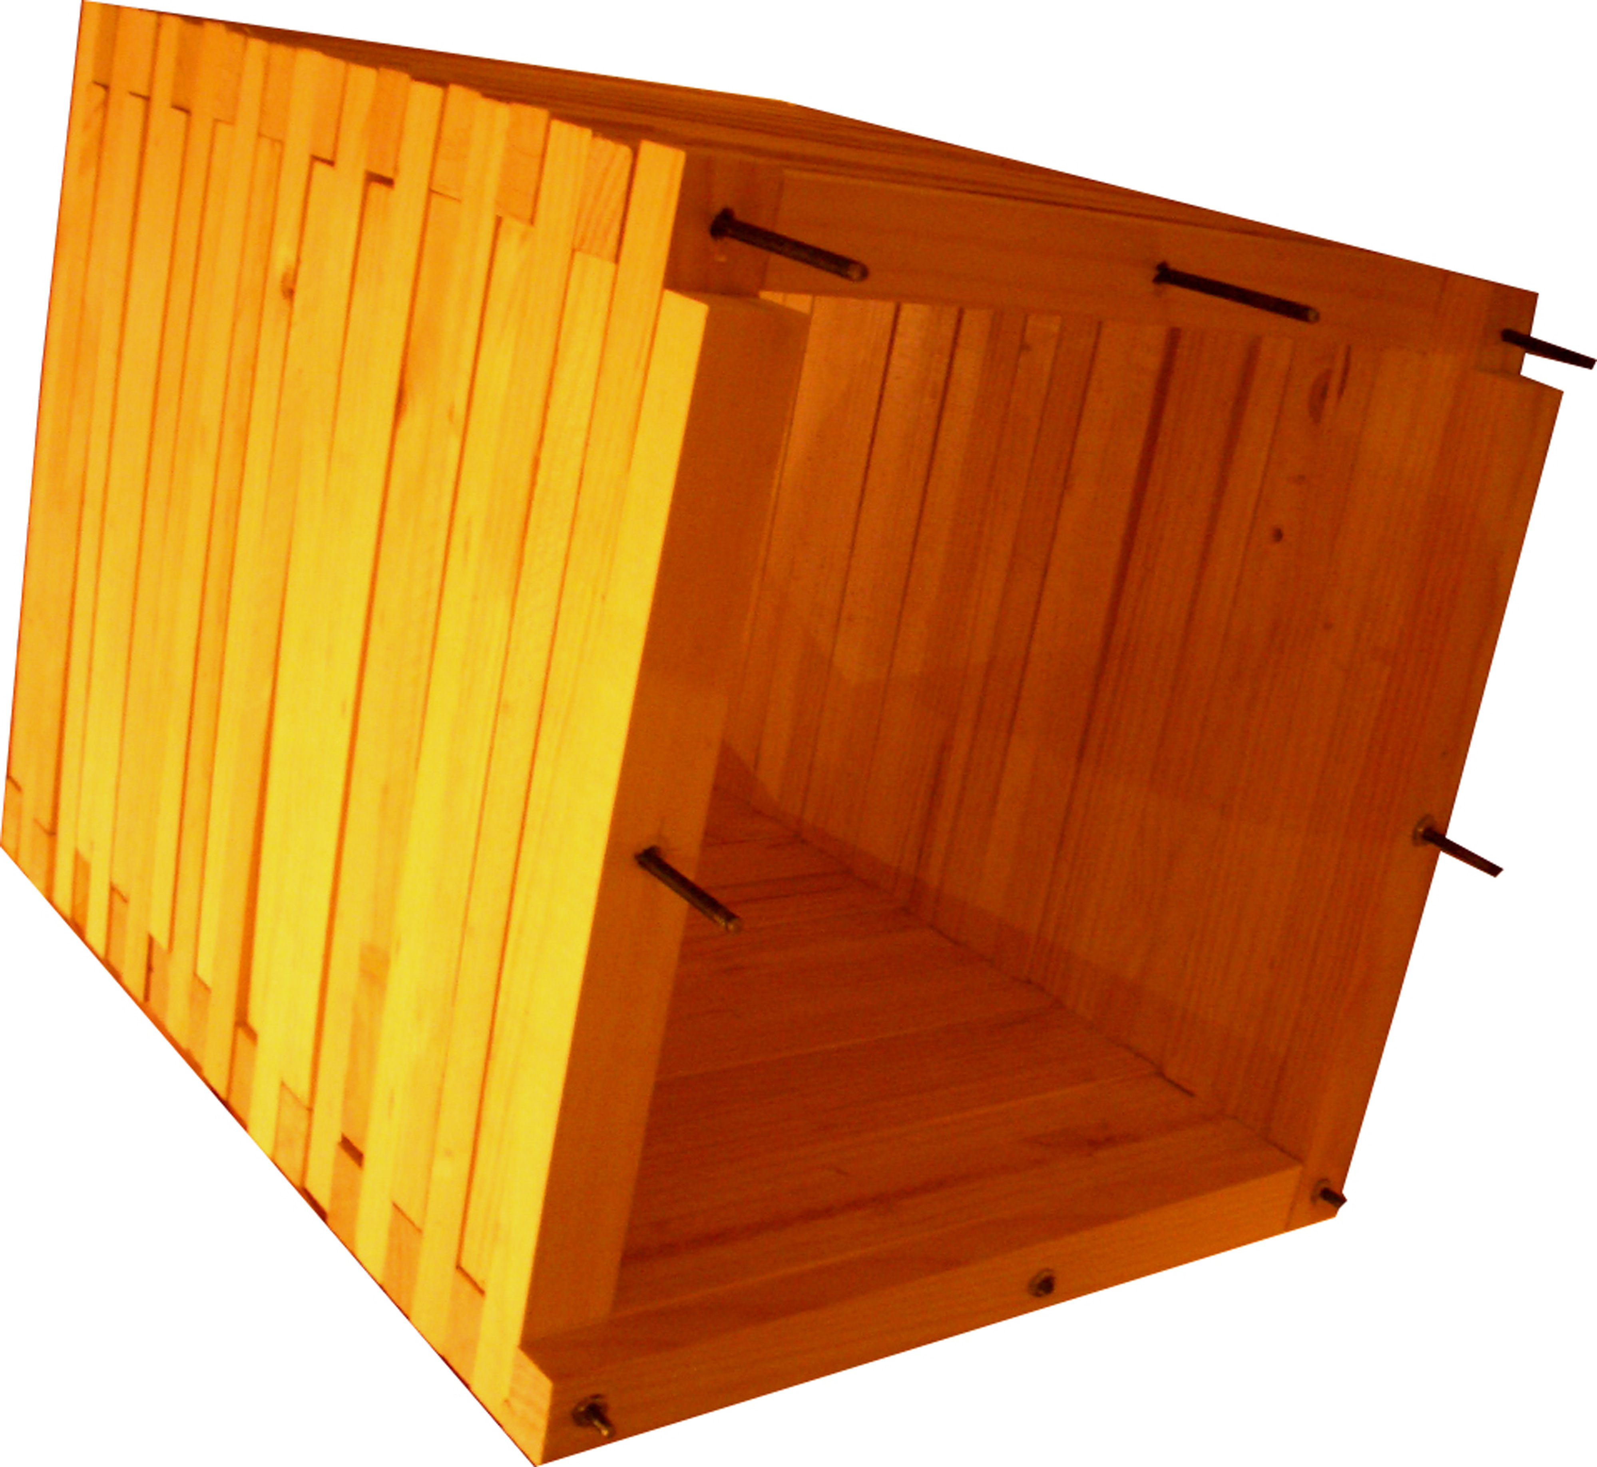

Slide 32
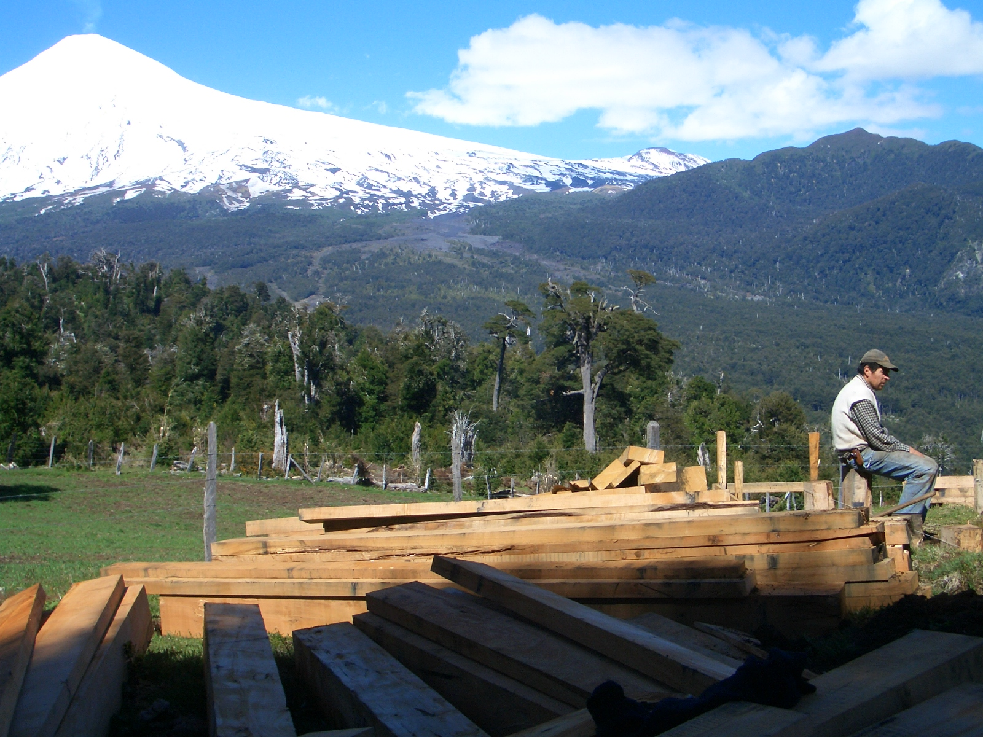
GRUPOTALCA.cl
Procesos Locales

Slide 33
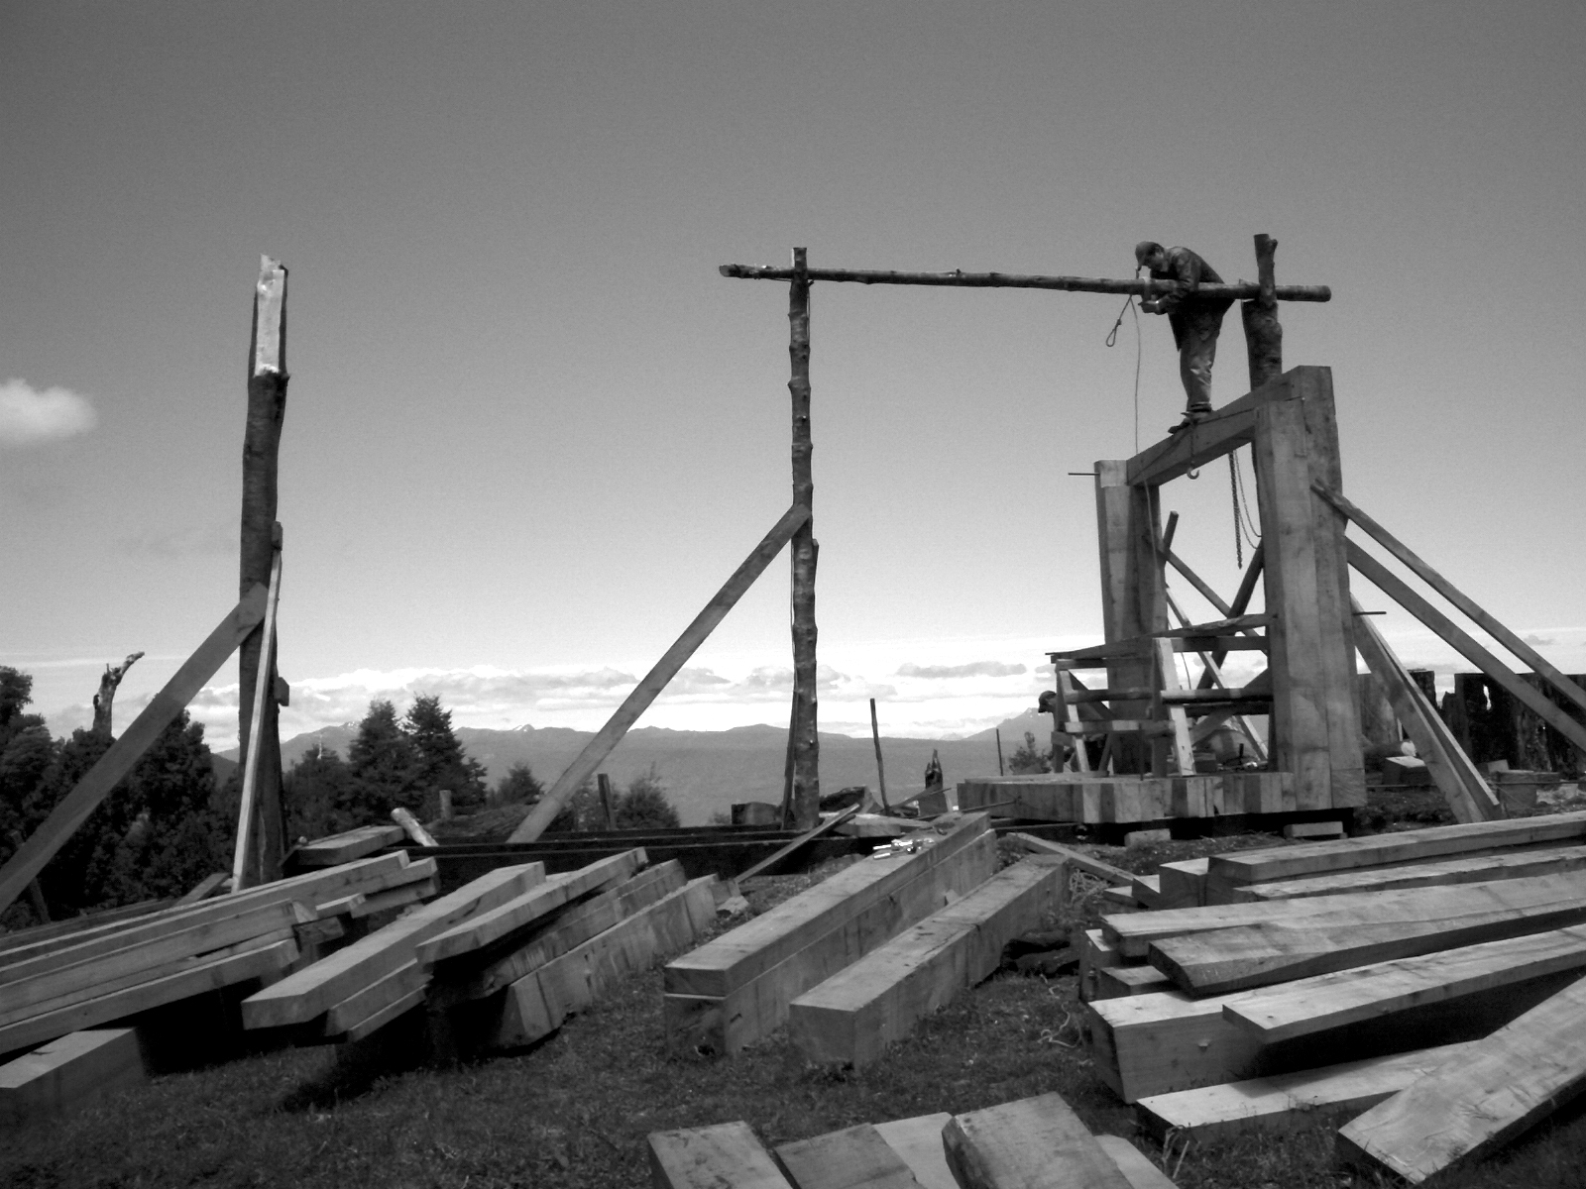
GRUPOTALCA.cl
Procesos Locales

Slide 34
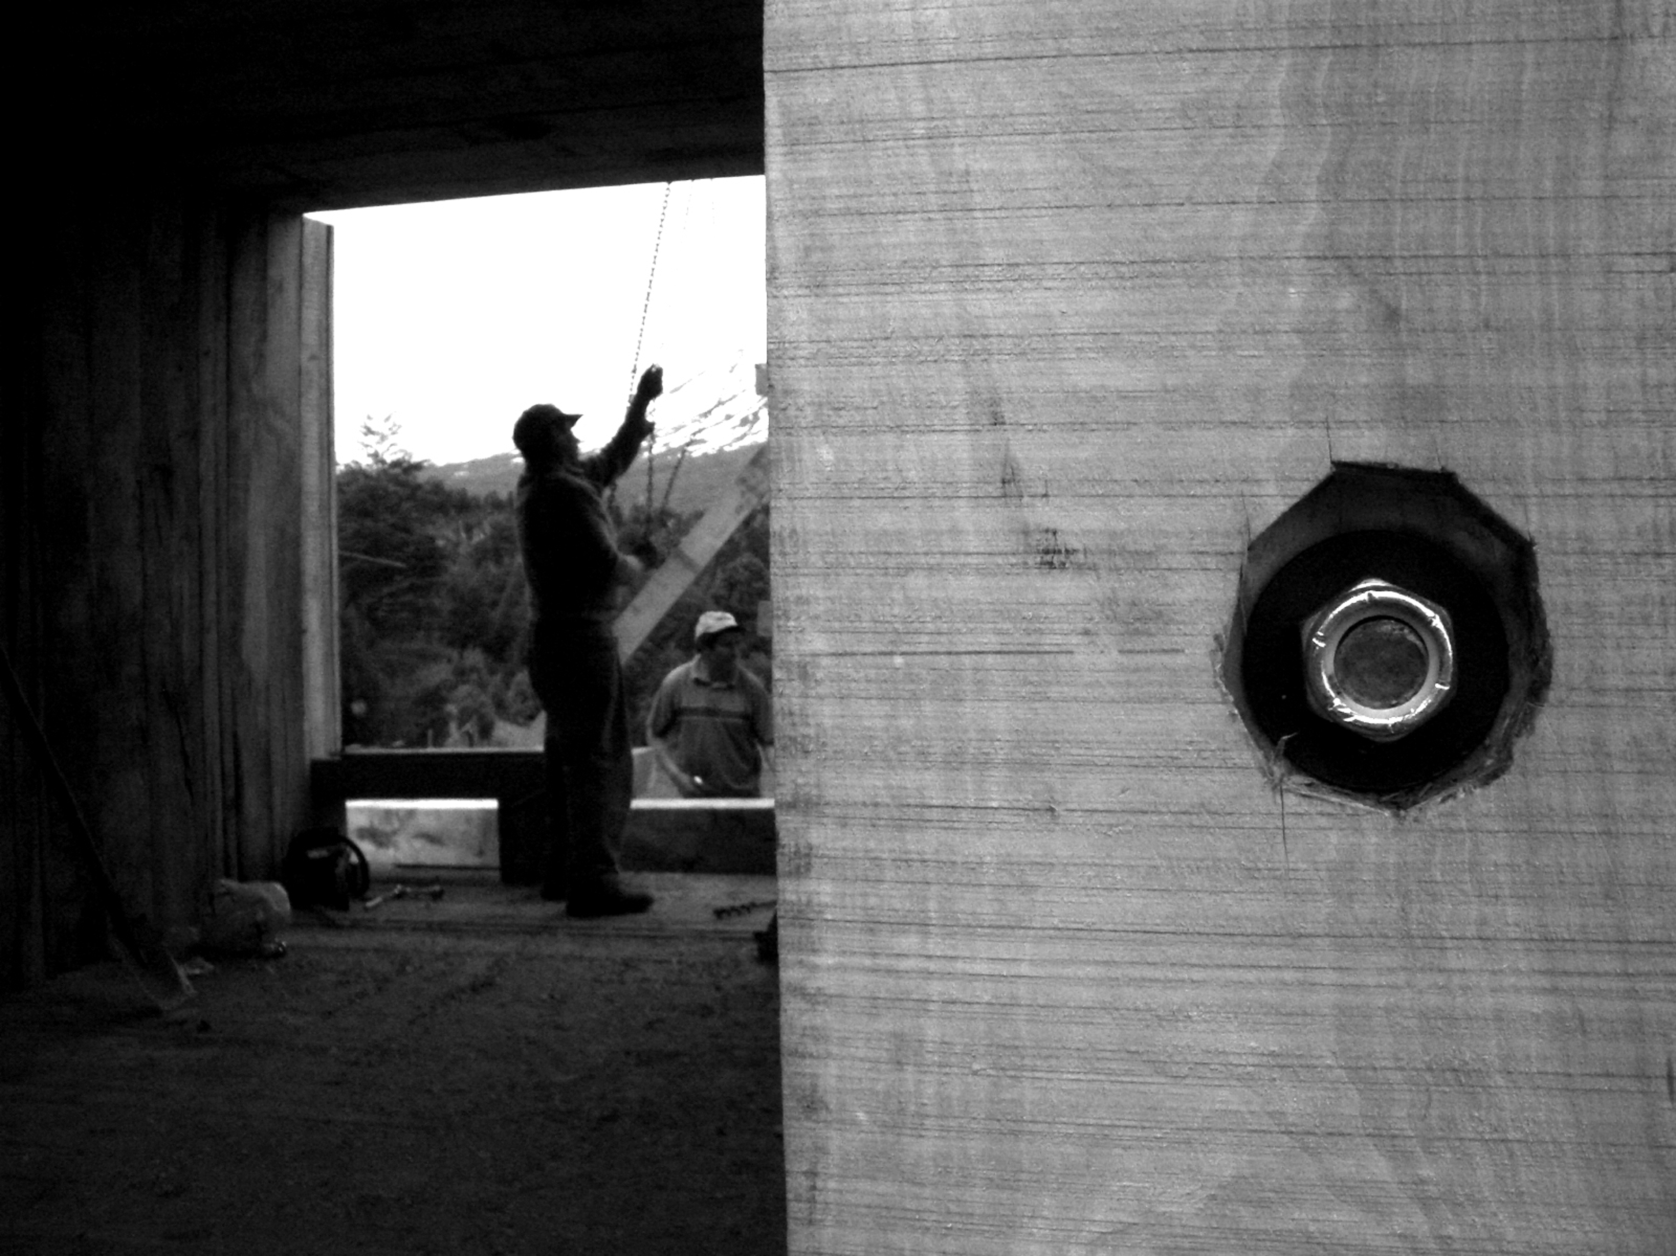
GRUPOTALCA.cl
Procesos Locales

Slide 35
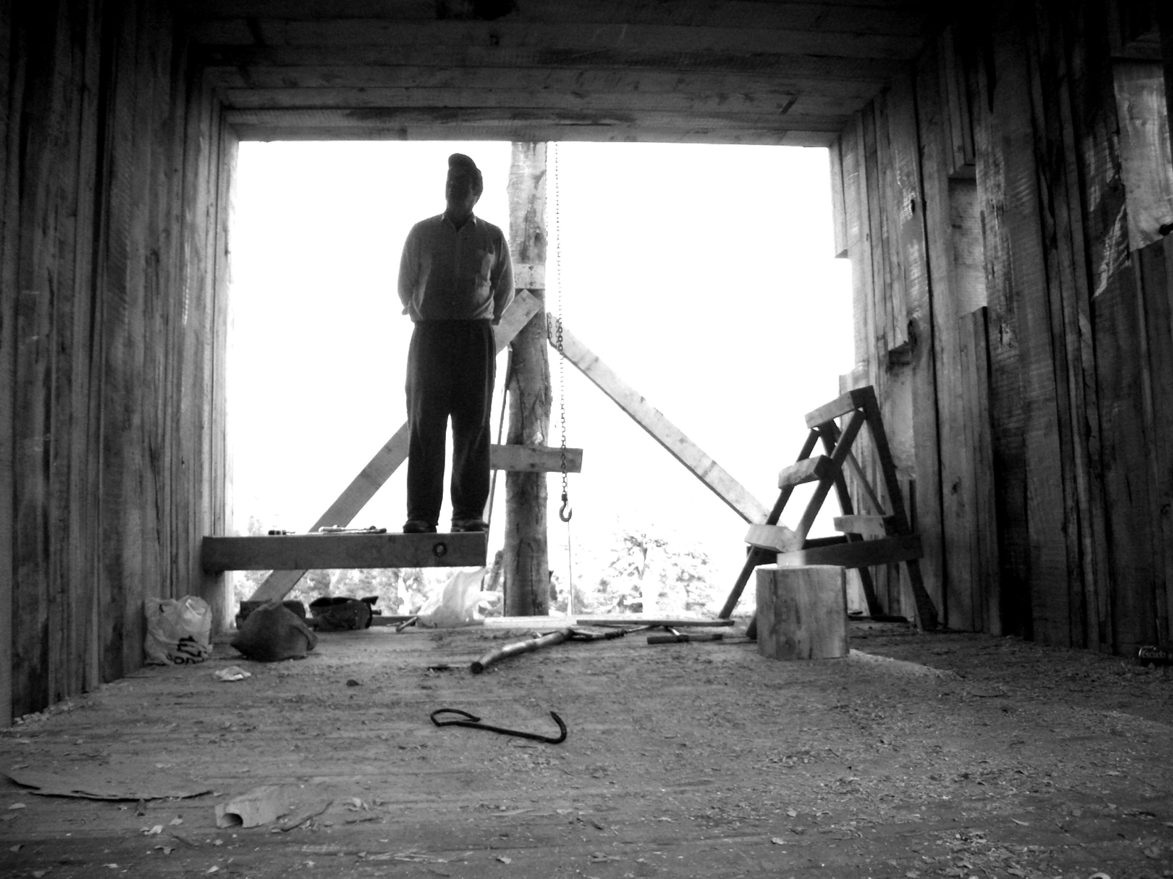
GRUPOTALCA.cl
Procesos Locales

Slide 36
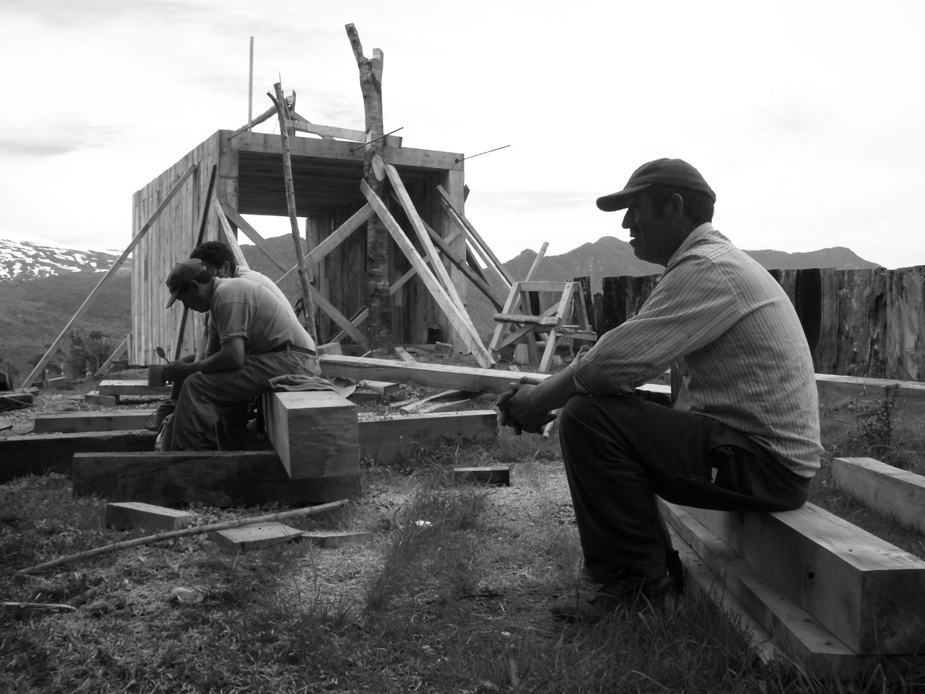
GRUPOTALCA.cl
Procesos Locales
Un Leñador
Un Carpintero
Un Mueblista

Slide 37
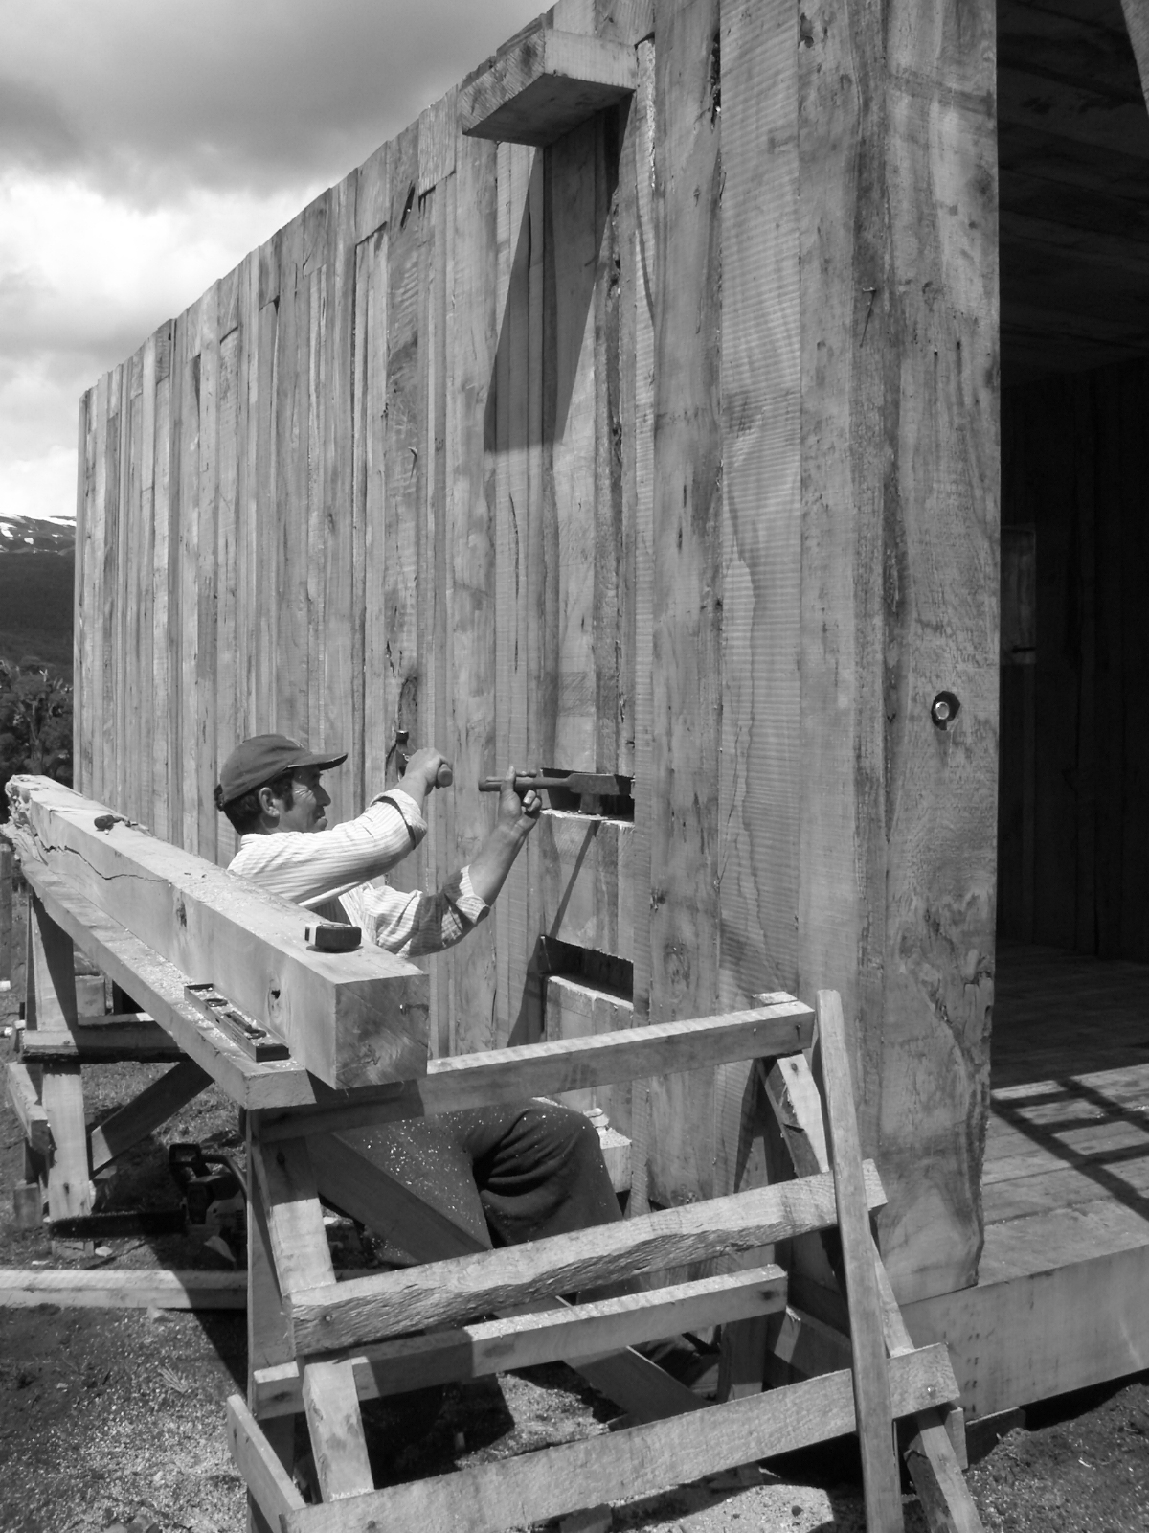
GRUPOTALCA.cl
Procesos Locales

Slide 38
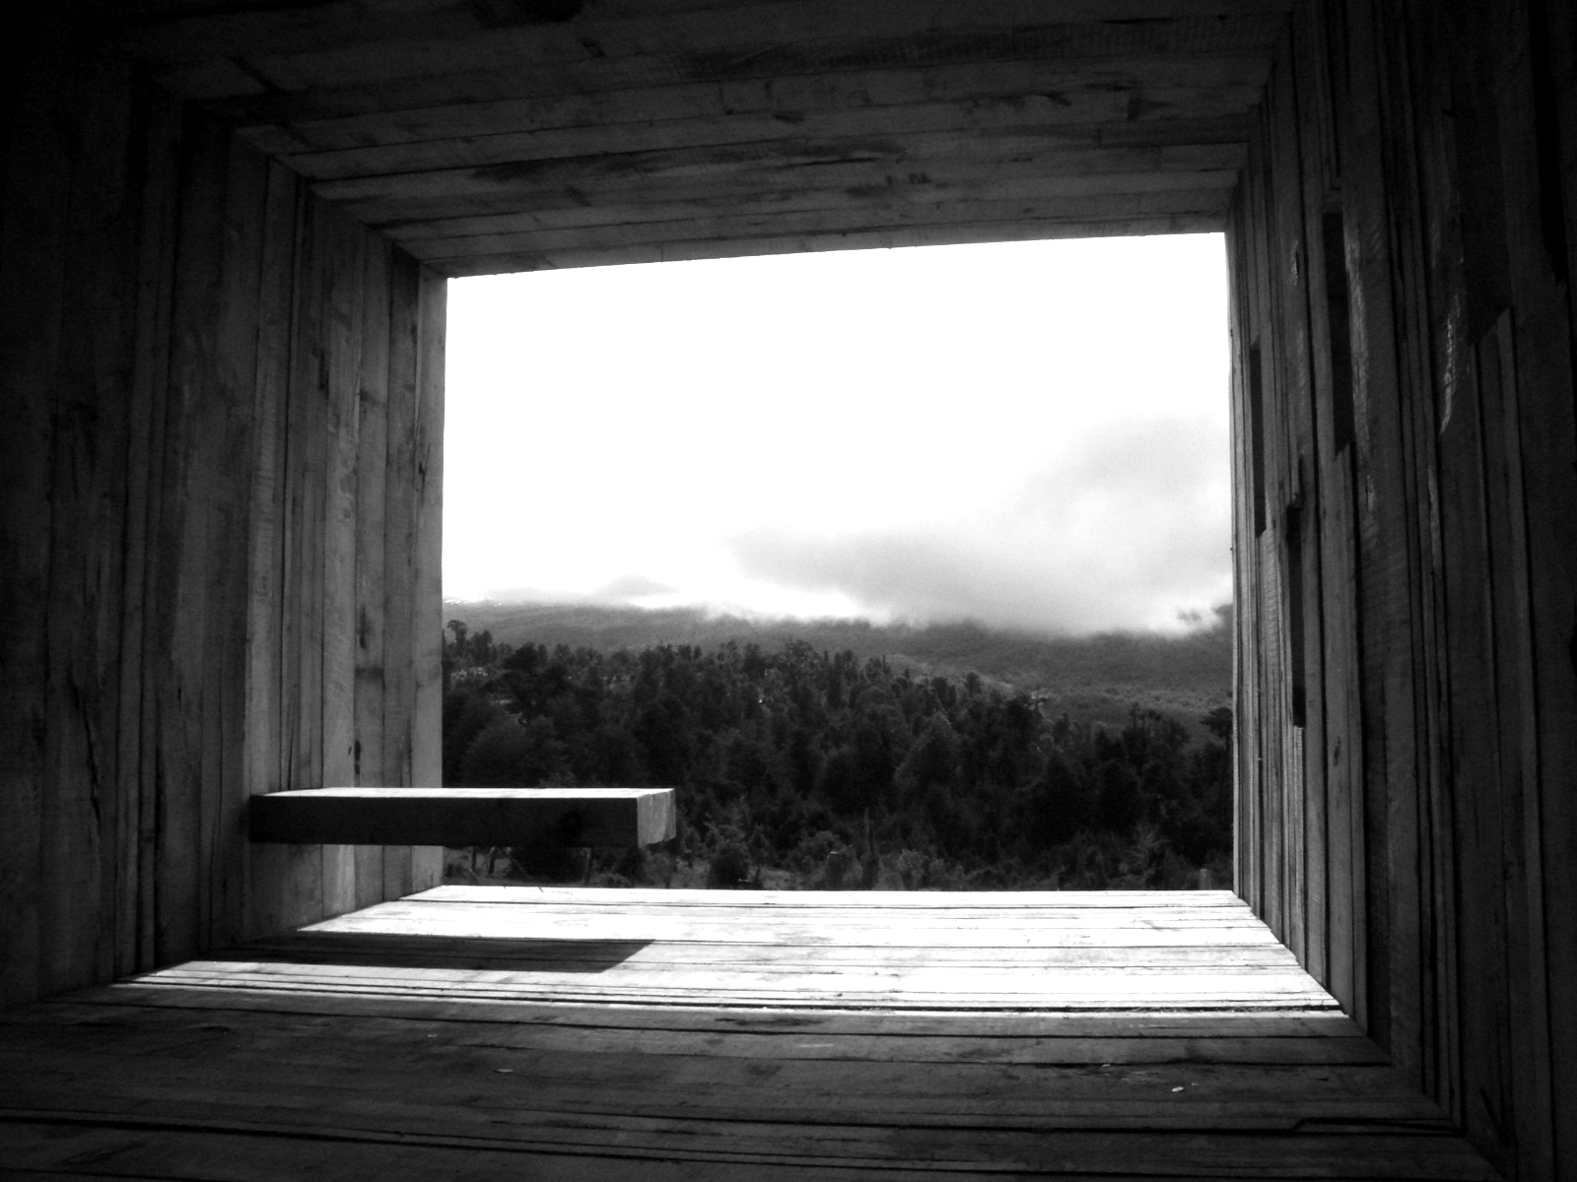
GRUPOTALCA.cl
Procesos Locales

Slide 39
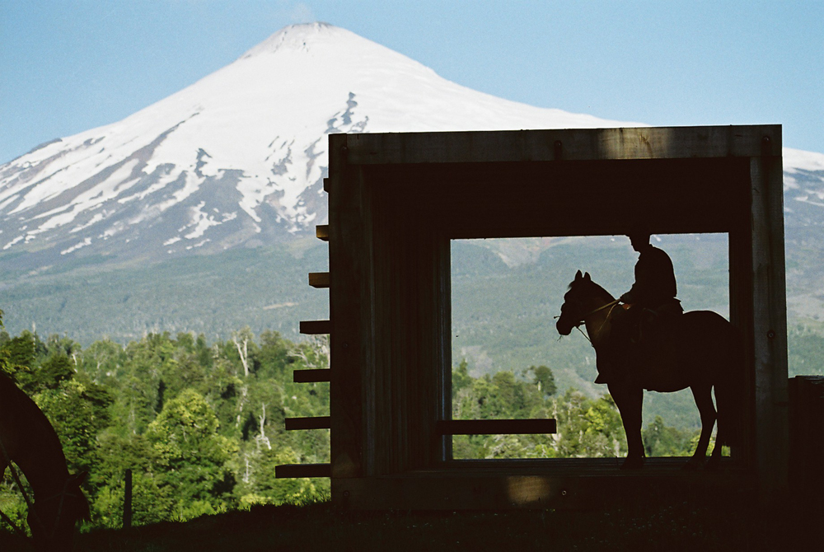
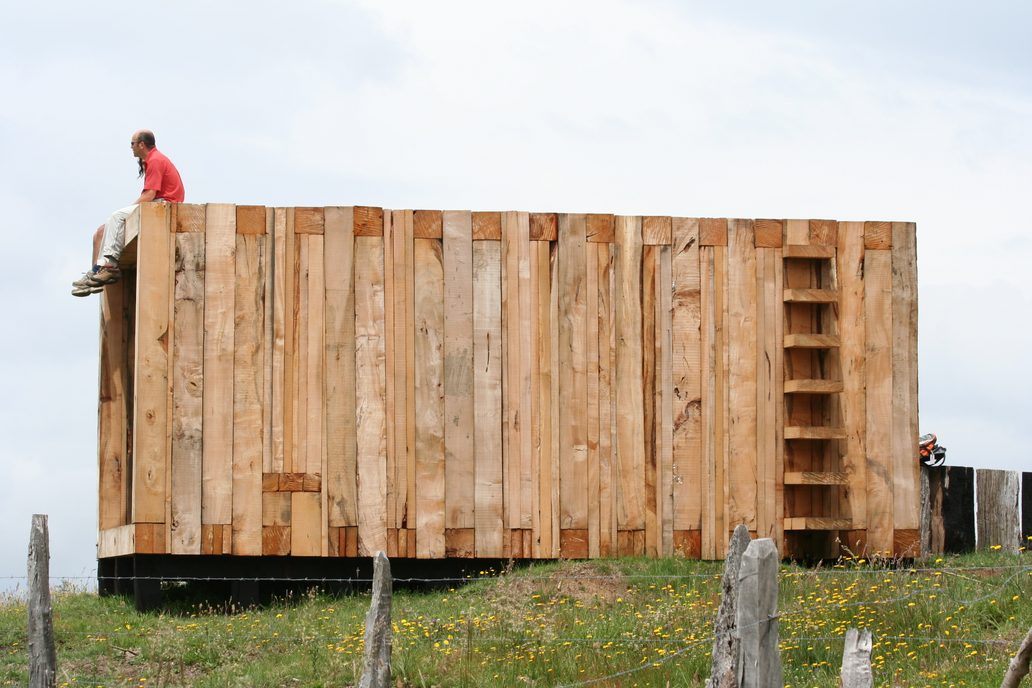
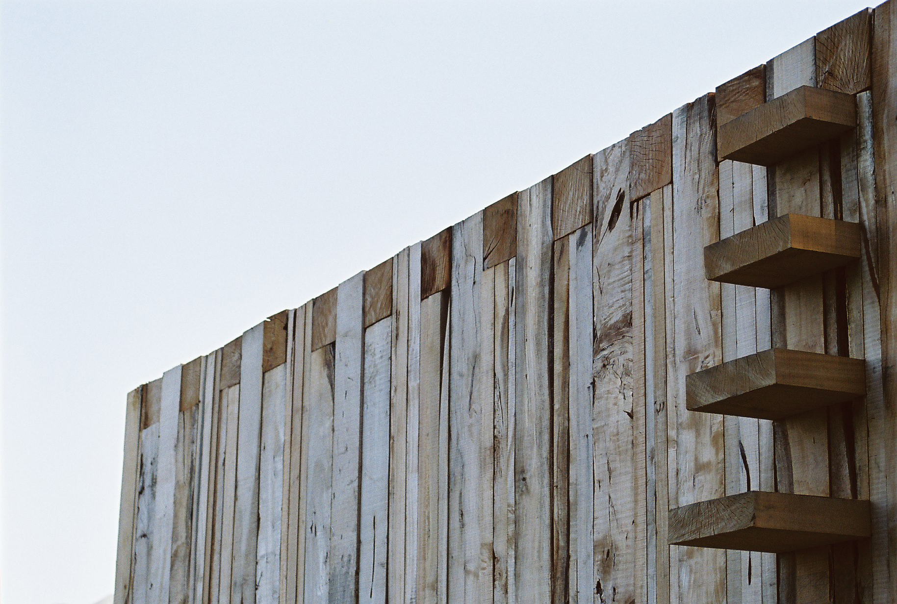
GRUPOTALCA.cl
Procesos Locales

Slide 40
GRUPOTALCA.cl
Procesos Locales

Slide 41
GRUPOTALCA.cl
Procesos Locales

Slide 42
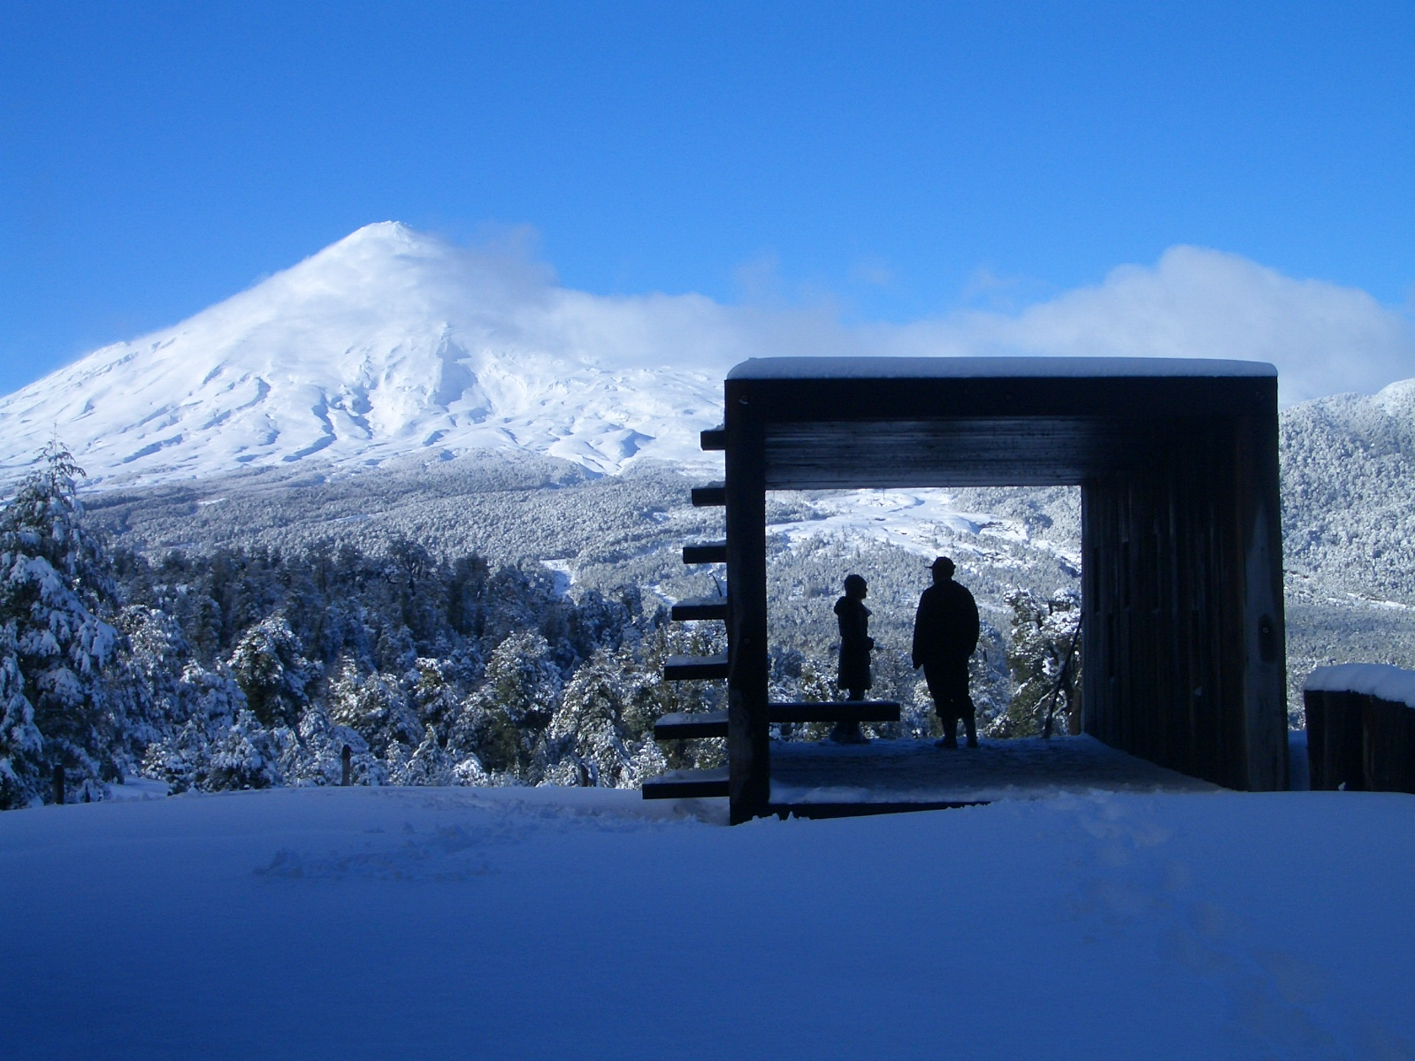
GRUPOTALCA.cl
Procesos Locales

Slide 43
GRUPOTALCA.cl
Procesos Locales
CARRETERA AUSTRAL
Rubén el leñador
El Morro, Chile

Slide 44
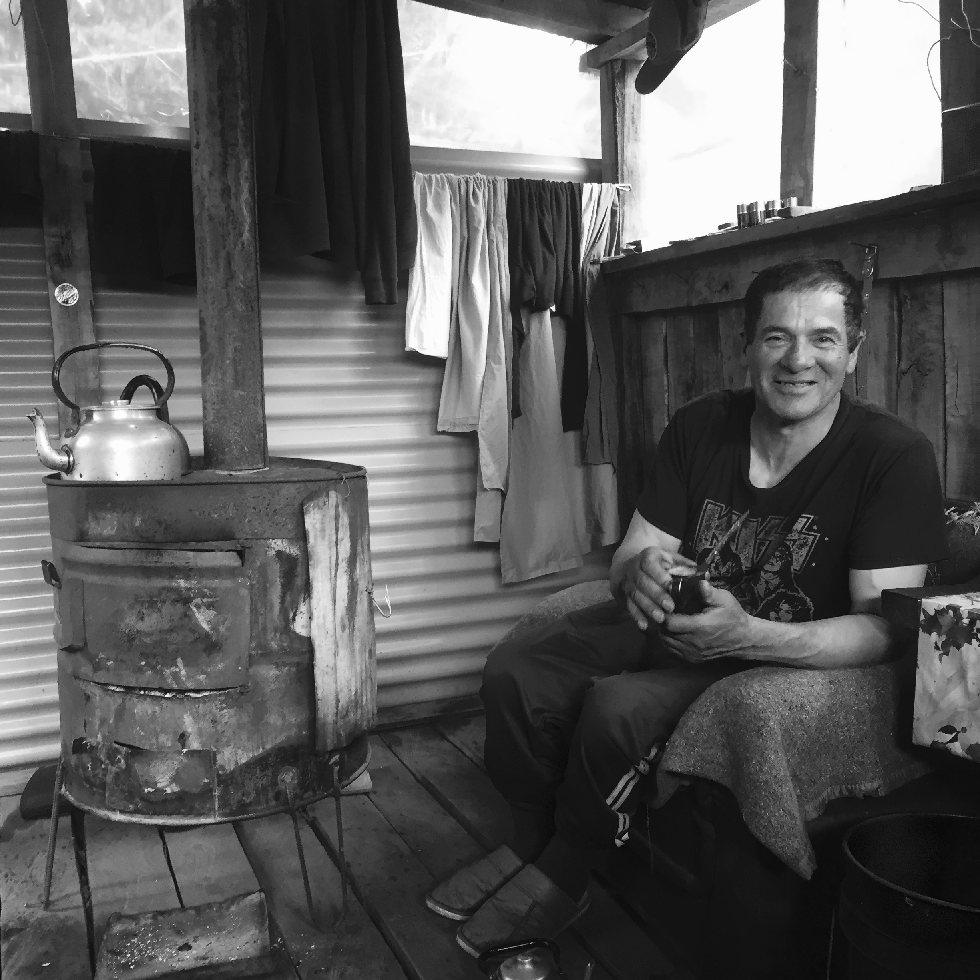

Slide 45
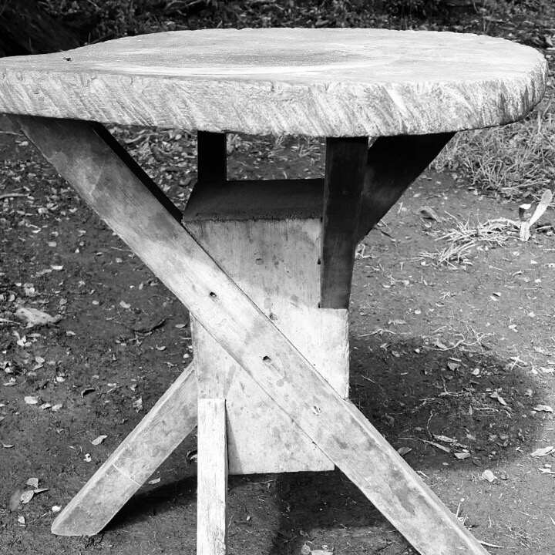

Slide 46
GRUPOTALCA.cl
Procesos Locales
MESAS
Ejemplos

Slide 47
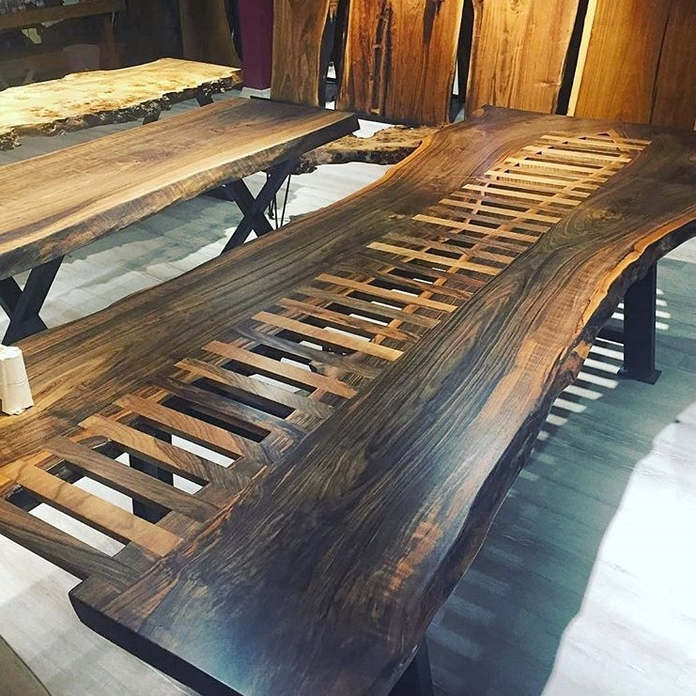

Slide 48
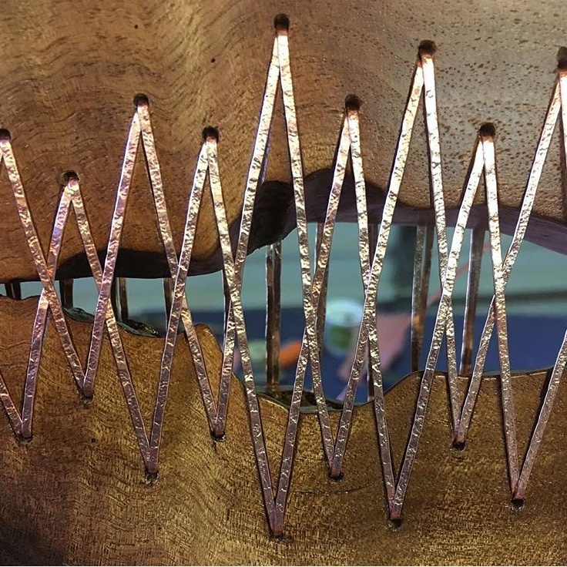

Slide 49
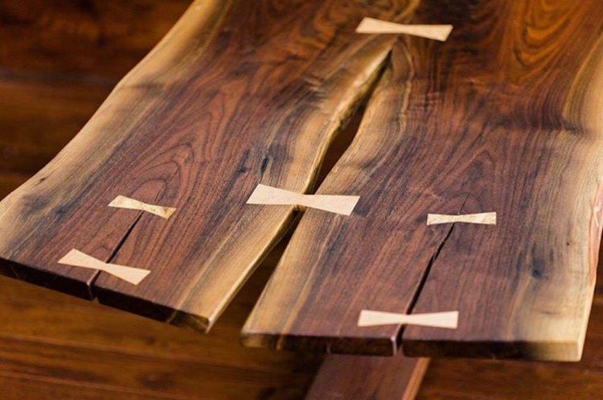

Slide 50
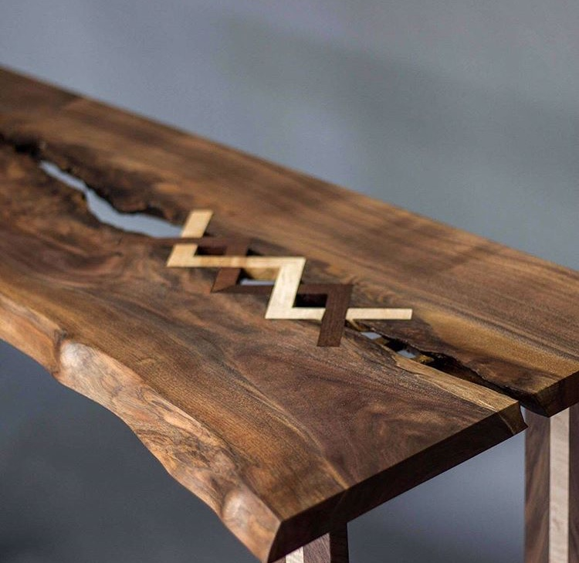

Slide 51
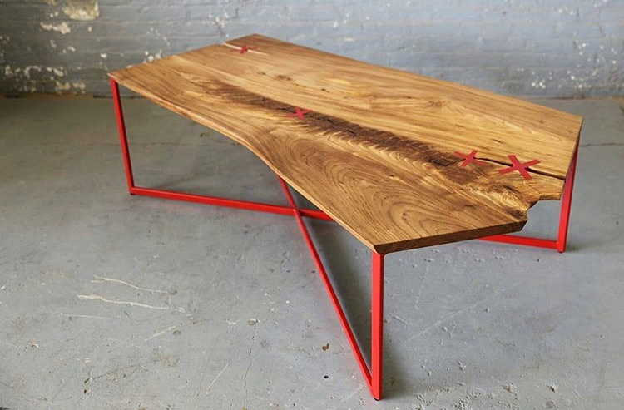

Slide 52
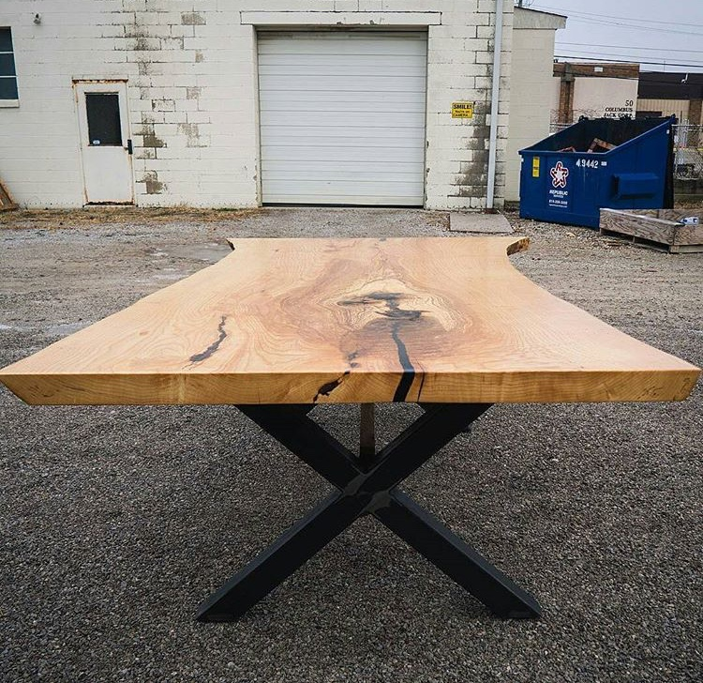

Slide 53
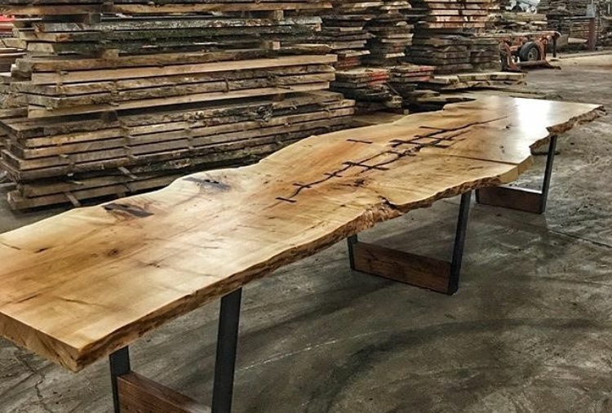

Slide 54


Slide 55


Slide 56


Slide 57


Slide 58
MATERIA
Madera, Acero y Piedra

Slide 59


Slide 60


Slide 61


Slide 62


Slide 63


Slide 64


Slide 65


Slide 66


Slide 67
GRUPOTALCA
facebook grupotalca.cl
Instagram @grupotalca

